Slide 1
Kaynakların Yazılımı EndNote, Mendeley ve iThanticate
Dr. Mustafa Kadıhasanoğlu
İstanbul Eğitim ve Araştırma Hastanesi

Slide 2
Kaynak Göstermek
Akademik çalışmalarda
Bilgi paylaşımı amacıyla kamusal ortama sunulan her türlü yazılı ve sözlü çalışmada
Yararlanılan kaynaklar eksiksiz olarak belirtilmeli
Hangi düşüncenin kime ait olduğunun açıklıkla ve kesinlikle belirtilmesi

Slide 3
Kaynak Göstermek
Akademik çalışmalarda
Bilgi paylaşımı amacıyla kamusal ortama sunulan her türlü yazılı ve sözlü çalışmada
Yararlanılan kaynaklar eksiksiz olarak belirtilmeli
Hangi düşüncenin kime ait olduğunun açıklıkla ve kesinlikle belirtilmesi

Slide 4
Niçin Kaynak Gösterilmeli?
Hukuki ve ahlaki yükümlülük
Alıntı yapılan yazarın düşüncesine sahip çıkmak
Araştırmada ileri sürülen görüş ve olguları
Destekleyen ve desteklemeyen görüş ve olguları
Araştırmacının bunları göz önüne aldığını kanıtlamak
Okuyucuya aynı konuda, yararlanabileceği öteki önemli kaynakları tanıtmak

Slide 5
Niçin Kaynak Gösterilmeli?
Hukuki ve ahlaki yükümlülük
Alıntı yapılan yazarın düşüncesine sahip çıkmak
Araştırmada ileri sürülen görüş ve olguları
Destekleyen ve desteklemeyen görüş ve olguları
Araştırmacının bunları göz önüne aldığını kanıtlamak
Okuyucuya aynı konuda, yararlanabileceği öteki önemli kaynakları tanıtmak

Slide 6
Niçin Kaynak Gösterilmeli?
Hukuki ve ahlaki yükümlülük
Alıntı yapılan yazarın düşüncesine sahip çıkmak
Araştırmada ileri sürülen görüş ve olguları
Destekleyen ve desteklemeyen görüş ve olguları
Araştırmacının bunları göz önüne aldığını kanıtlamak
Okuyucuya aynı konuda, yararlanabileceği öteki önemli kaynakları tanıtmak

Slide 7
Niçin Kaynak Gösterilmeli?
Hukuki ve ahlaki yükümlülük
Alıntı yapılan yazarın düşüncesine sahip çıkmak
Araştırmada ileri sürülen görüş ve olguları
Destekleyen ve desteklemeyen görüş ve olguları
Araştırmacının bunları göz önüne aldığını kanıtlamak
Okuyucuya aynı konuda, yararlanabileceği öteki önemli kaynakları tanıtmak

Slide 8
Kaynak Göstermezsek Ne Olur?
Telif hakkı (copyright)
Fair use (adil kullanım)
İntihal (plagiarism)

Slide 9
Kaynak Göstermezsek Ne Olur?
Telif hakkı (copyright)
Fair use (adil kullanım)
İntihal (plagiarism)

Slide 10
Kaynak Göstermezsek Ne Olur?
Telif hakkı (copyright)
Fair use (adil kullanım)
İntihal (plagiarism)

Slide 11
Kaynak Göstermezsek Ne Olur?
İntihal veya plagiarism
Türk Dil Kurumu: Aşırma, yağmalama, çalma
Başkalarının yazılarından bölümler, dizeler alıp kendisininmiş gibi gösterme veya başkalarının konularını benimseyip değişik bir biçimde anlatma, intihal
TÜBA:
Bir başkasına ait olan bir fikrin, buluşun, araştırma sonuçlarının veya araştırma ürünlerinin bir bölümünün ya da tümünün, hatta kitapların tümünün ya da bir bölümünün kaynak gösterilmeksizin istemli olarak kopya ya da tercüme edilip yazarın kendi üretimi gibi gösterilmesine aşırma denir.

Slide 12
Kaynak Göstermezsek Ne Olur?
İntihal veya plagiarism
Türk Dil Kurumu: Aşırma, yağmalama, çalma
Başkalarının yazılarından bölümler, dizeler alıp kendisininmiş gibi gösterme veya başkalarının konularını benimseyip değişik bir biçimde anlatma, intihal
TÜBA:
Bir başkasına ait olan bir fikrin, buluşun, araştırma sonuçlarının veya araştırma ürünlerinin bir bölümünün ya da tümünün, hatta kitapların tümünün ya da bir bölümünün kaynak gösterilmeksizin istemli olarak kopya ya da tercüme edilip yazarın kendi üretimi gibi gösterilmesine aşırma denir.

Slide 13
Kaynak Göstermezsek Ne Olur?
İntihal veya plagiarism
Türk Dil Kurumu: Aşırma, yağmalama, çalma
Başkalarının yazılarından bölümler, dizeler alıp kendisininmiş gibi gösterme veya başkalarının konularını benimseyip değişik bir biçimde anlatma, intihal
TÜBA:
Bir başkasına ait olan bir fikrin, buluşun, araştırma sonuçlarının veya araştırma ürünlerinin bir bölümünün ya da tümünün, hatta kitapların tümünün ya da bir bölümünün kaynak gösterilmeksizin istemli olarak kopya ya da tercüme edilip yazarın kendi üretimi gibi gösterilmesine aşırma denir.

Slide 14
Kaynak Göstermezsek Ne Olur?
Kasıtlı veya kasıtsız olabilir
Bazı önemli sonuçlar doğurur
Disiplin cezası alma
Unvan kaybı
Doçentlik başvurusunda etik kurula sevk

Slide 16
Kasıtlı İntihal
Kaynak göstermeden çalışma kopyalamak
Bilgi ve fikirleri yeniden ifade ederek kaynak göstermeden kullanmak
Başka dilden çeviri yaparak
Cümleyi çevirip başka kelimelerle yazmak intihali engellemez

Slide 17
İntihal Yapmamak İçin Ne Yapmak Lazım?
Araştırmada kullanılan kaynaklara ait bilgileri not etmek
Kullanılan sonuçların ve fikirlerine kime ait olduğunu not etmek
Bunlardan referans listesi oluşturmak
Her kullanımda kaynakları tekrar tekrar belirtmek

Slide 18
İntihal Yapmamak İçin Ne Yapmak Lazım?
Araştırmada kullanılan kaynaklara ait bilgileri not etmek
Kullanılan sonuçların ve fikirlerine kime ait olduğunu not etmek
Bunlardan referans listesi oluşturmak
Her kullanımda kaynakları tekrar tekrar belirtmek

Slide 19
İntihal Yapmamak İçin Ne Yapmak Lazım?
Araştırmada kullanılan kaynaklara ait bilgileri not etmek
Kullanılan sonuçların ve fikirlerine kime ait olduğunu not etmek
Bunlardan referans listesi oluşturmak
Her kullanımda kaynakları tekrar tekrar belirtmek

Slide 20
Hangi Durumlarda Kaynak Gösterilmeli?
Genel bilgi için kaynak gösterilmeyebilir.
Genel bilgi nedir karar vermek her zaman kolay değil
Genel bilginin ne olduğu disiplinden disipline değişir
Kararsızlık durumunda kaynak göstermek en doğrusu

Slide 21
Nasıl Kaynak Gösterilmeli?
Yararlanılan kaynakların belli bir düzen içinde belirtilmeli
Bunun için birçok uluslararası standart geliştirilmiş
Hepsinde temel ve ortak olan ilke
Kaynağın yazarının
Başlığının
Yayınlandığı dergi, kitap v.s.
Yayın yeri
Yayın tarihinin
Cilt, sayı
Sayfa numaralarının
Eksiksiz olarak belirtilmesi

Slide 22
Nasıl Kaynak Gösterilmeli?
Yararlanılan kaynakların belli bir düzen içinde belirtilmeli
Bunun için birçok uluslararası standart geliştirilmiş
Hepsinde temel ve ortak olan ilke
Kaynağın yazarının
Başlığının
Yayınlandığı dergi, kitap v.s.
Yayın yeri
Yayın tarihinin
Cilt, sayı
Sayfa numaralarının
Eksiksiz olarak belirtilmesi

Slide 23
Kaynak Kullanımında Temel Prensipler
Çok fazla kaynak kullanımından kaçınılmalı
Bilimsel çalışmada yazarın görüşü daha önemlidir.
Özgün olmalıdır.
Sık alıntı yapmak akıcılığı bozar
Çalışmayı destekleyecek kaynaklar kullanılmalı
Kullanılan kaynaklar yazar tarafından okunmalı
Kaynaktaki kaynak kaynak olarak gösterilmemeli
İlk kaynak makaleye ulaşılamıyorsa ikinci kaynaktan alındığı belirtilmeli

Slide 24
Kaynak Kullanımında Temel Prensipler
Çok fazla kaynak kullanımından kaçınılmalı
Bilimsel çalışmada yazarın görüşü daha önemlidir.
Özgün olmalıdır.
Sık alıntı yapmak akıcılığı bozar
Çalışmayı destekleyecek kaynaklar kullanılmalı
Kullanılan kaynaklar yazar tarafından okunmalı
Kaynaktaki kaynak kaynak olarak gösterilmemeli
İlk kaynak makaleye ulaşılamıyorsa ikinci kaynaktan alındığı belirtilmeli

Slide 25
Kaynak Kullanımında Temel Prensipler
Çok fazla kaynak kullanımından kaçınılmalı
Bilimsel çalışmada yazarın görüşü daha önemlidir.
Özgün olmalıdır.
Sık alıntı yapmak akıcılığı bozar
Çalışmayı destekleyecek kaynaklar kullanılmalı
Kullanılan kaynaklar yazar tarafından okunmalı
Kaynaktaki kaynak kaynak olarak gösterilmemeli
İlk kaynak makaleye ulaşılamıyorsa ikinci kaynaktan alındığı belirtilmeli

Slide 26
Kaynak Kullanımında Temel Prensipler
Çok fazla kaynak kullanımından kaçınılmalı
Bilimsel çalışmada yazarın görüşü daha önemlidir.
Özgün olmalıdır.
Sık alıntı yapmak akıcılığı bozar
Çalışmayı destekleyecek kaynaklar kullanılmalı
Kullanılan kaynaklar yazar tarafından okunmalı
Kaynaktaki kaynak kaynak olarak gösterilmemeli
İlk kaynak makaleye ulaşılamıyorsa ikinci kaynaktan alındığı belirtilmeli

Slide 27
Kaynak Kullanımında Temel Prensipler
Kendi kaynaklarını aşırı kullanmaktan kaçınılmalı
Aynı bölge ya da ülkeden kaynak yapılmamalı
Sadece belirli yazarların veya dergilerin adını anmak için gereksiz referanslar eklenmemeli

Slide 28
Kaynak Kullanımında Temel Prensipler
Kendi kaynaklarını aşırı kullanmaktan kaçınılmalı
Aynı bölge ya da ülkeden kaynak yapılmamalı
Sadece belirli yazarların veya dergilerin adını anmak için gereksiz referanslar eklenmemeli

Slide 29
Kaynak Gösterme Yöntemleri
APA: American Psychological Association/Amerika Psikoloji Derneği
Psikoloji, sosyoloji, eğitim, iktisat ve diğer sosyal bilimler
MLA: Modern Language Association/Modern Diller Derneği
Edebiyat, sanat
Turabian
Harvard
Numbered
Vancouver
MHRA (Modern Humanities Research Association)

Slide 30
Hangi Yöntemi Seçeceğiz?
Yazarın seçim şansı varsa:
Amaca uygunluk
Disipline uygunluk
Seçim başkaları tarafından yapılmışsa
Yayıncı
Editör

Slide 32
EndNote
Web of Science Group
Ücretli
En son ücreti:
İlk defa alacaksanız 2242 TL
Öğrenci iseniz 1040 TL
Online literatür tarama özelliği
PDF okuma ve işleme
Cite While You Write
Ofis uygulamalarında yazarken referans gösterme

Slide 33
EndNote
Web of Science Group
Ücretli
En son ücreti:
İlk defa alacaksanız 2242 TL
Öğrenci iseniz 1040 TL
Online literatür tarama özelliği
PDF okuma ve işleme
Cite While You Write
Ofis uygulamalarında yazarken referans gösterme

Slide 34
EndNote
Web of Science Group
Ücretli
En son ücreti:
İlk defa alacaksanız 2242 TL
Öğrenci iseniz 1040 TL
Online literatür tarama özelliği
PDF okuma ve işleme
Cite While You Write
Ofis uygulamalarında yazarken referans gösterme

Slide 35
EndNote
Araştırmacıların
Kendi bilgi veri tabanını oluşturmasına
Düzenlemesine
Taramasına
Paylaşmasına
Olanak sağlar

Slide 36
EndNote
Veri tabanlarıyla doğrudan bağlantı kurar
Pubmed
Web of Science
Referansların kolayca bulunmasını ve referans listelerinin oluşturulmasını sağlar.
Verilmek istenen atıfları 6000’den fazla formata göre şekillendirebilir.
Çeşitli dergilerin formatlarına göre makalelerin aşama aşama oluşturulmasını sağlar.

Slide 37
EndNote
Veri tabanlarıyla doğrudan bağlantı kurar
Pubmed
Web of Science
Referansların kolayca bulunmasını ve referans listelerinin oluşturulmasını sağlar.
Verilmek istenen atıfları 6000’den fazla formata göre şekillendirebilir.
Çeşitli dergilerin formatlarına göre makalelerin aşama aşama oluşturulmasını sağlar.

Slide 38
EndNote
Veri tabanlarıyla doğrudan bağlantı kurar
Pubmed
Web of Science
Referansların kolayca bulunmasını ve referans listelerinin oluşturulmasını sağlar.
Verilmek istenen atıfları 6000’den fazla formata göre şekillendirebilir.
Çeşitli dergilerin formatlarına göre makalelerin aşama aşama oluşturulmasını sağlar.

Slide 39
EndNote
Manuscript Matcher
Makalenizin başlığını ve özetini girdikten sonra
Yayınlanması muhtemel dergiler için önerilerde bulunan bir sistem

Slide 40
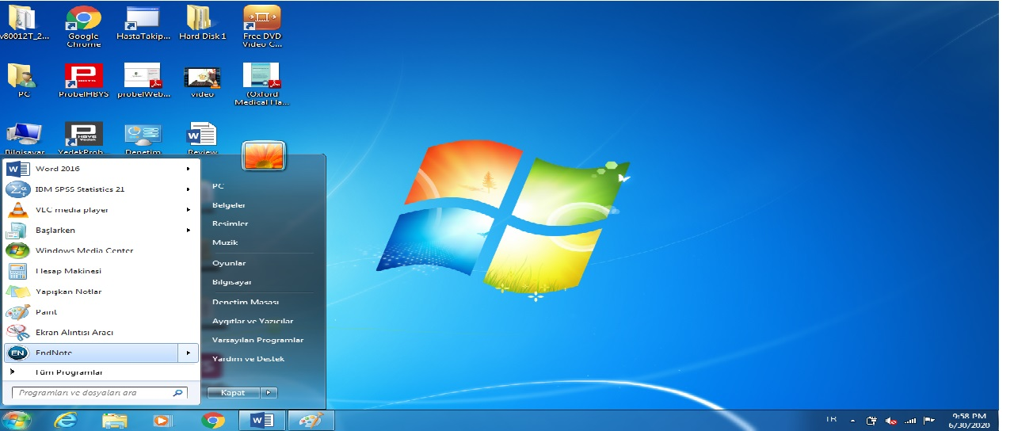

Slide 42
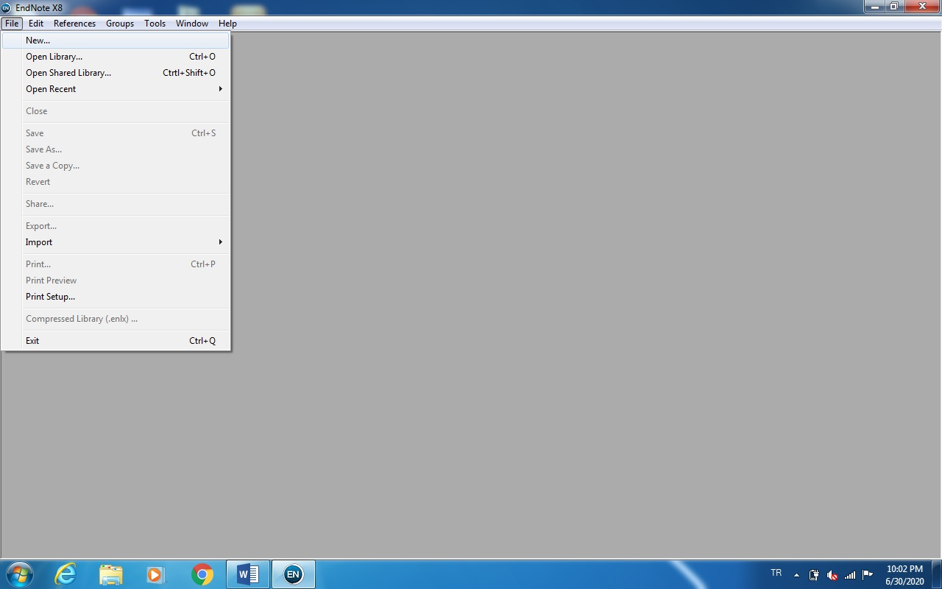

Slide 43
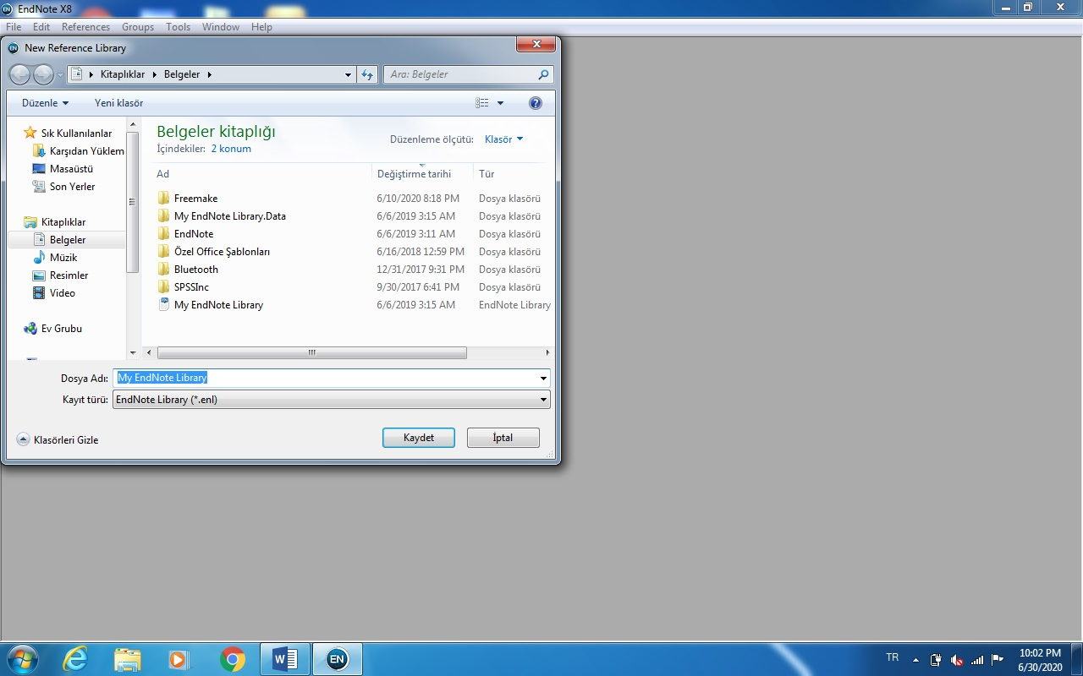

Slide 44
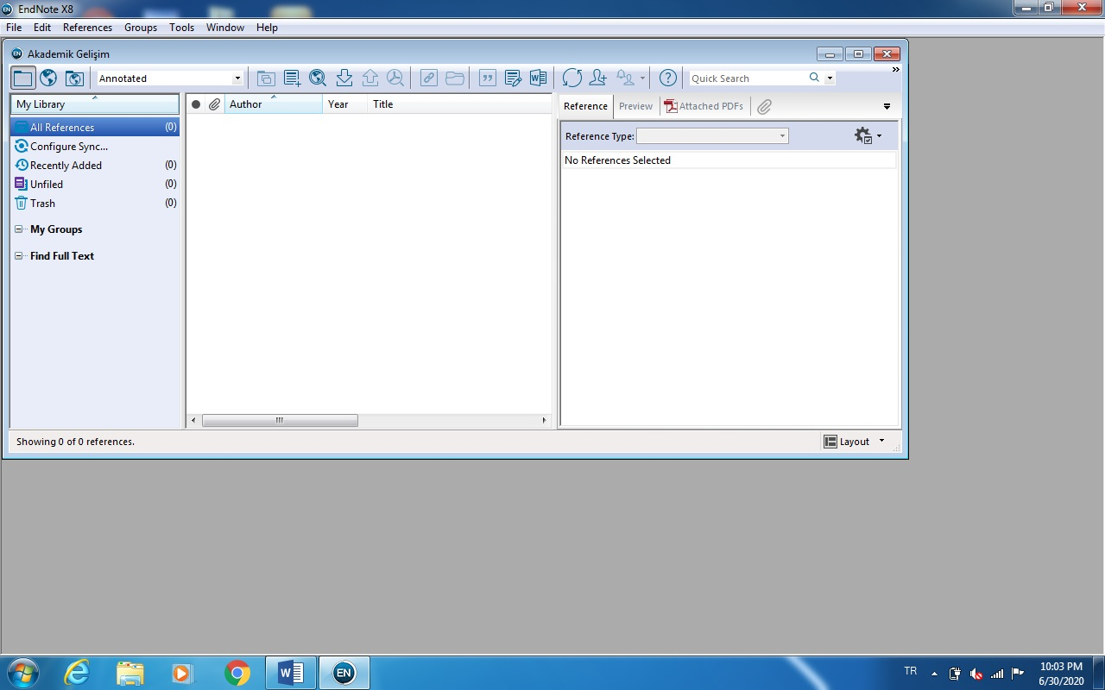

Slide 45
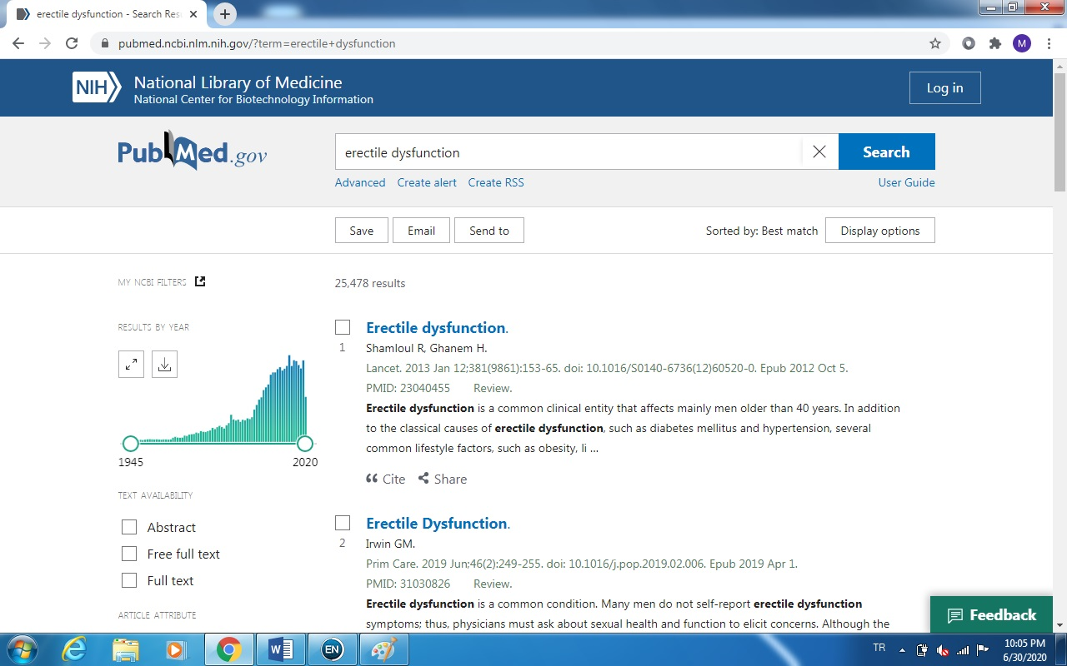

Slide 46
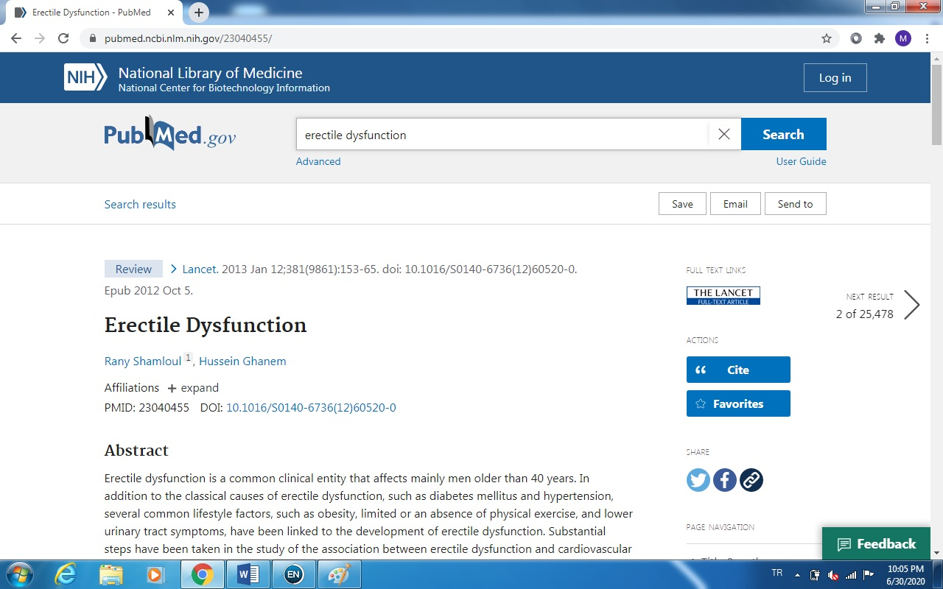

Slide 47
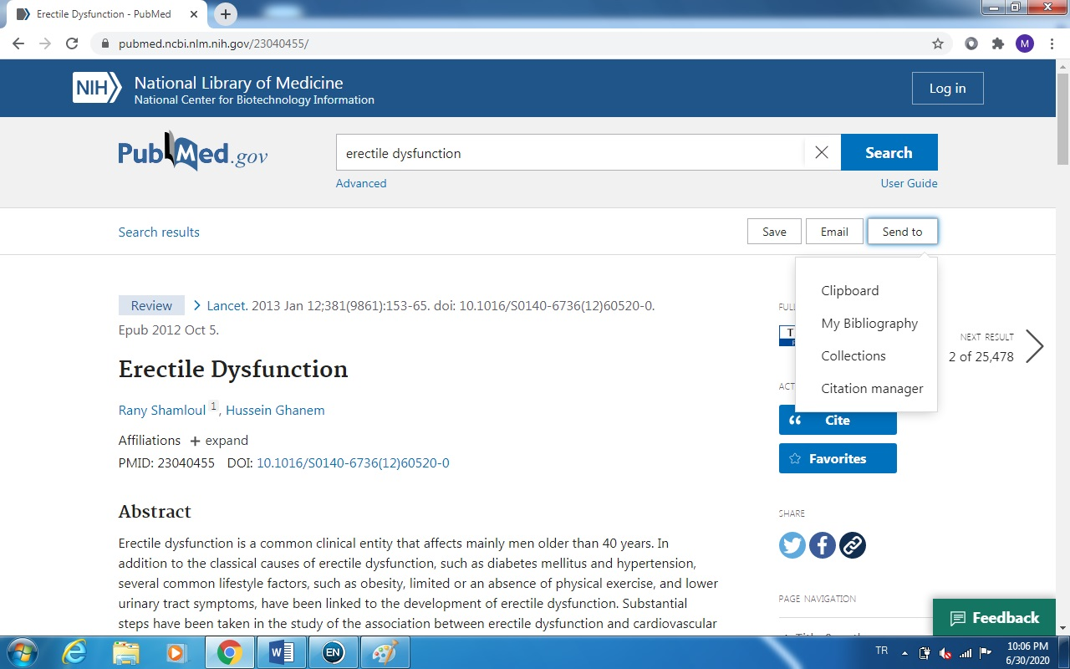

Slide 49
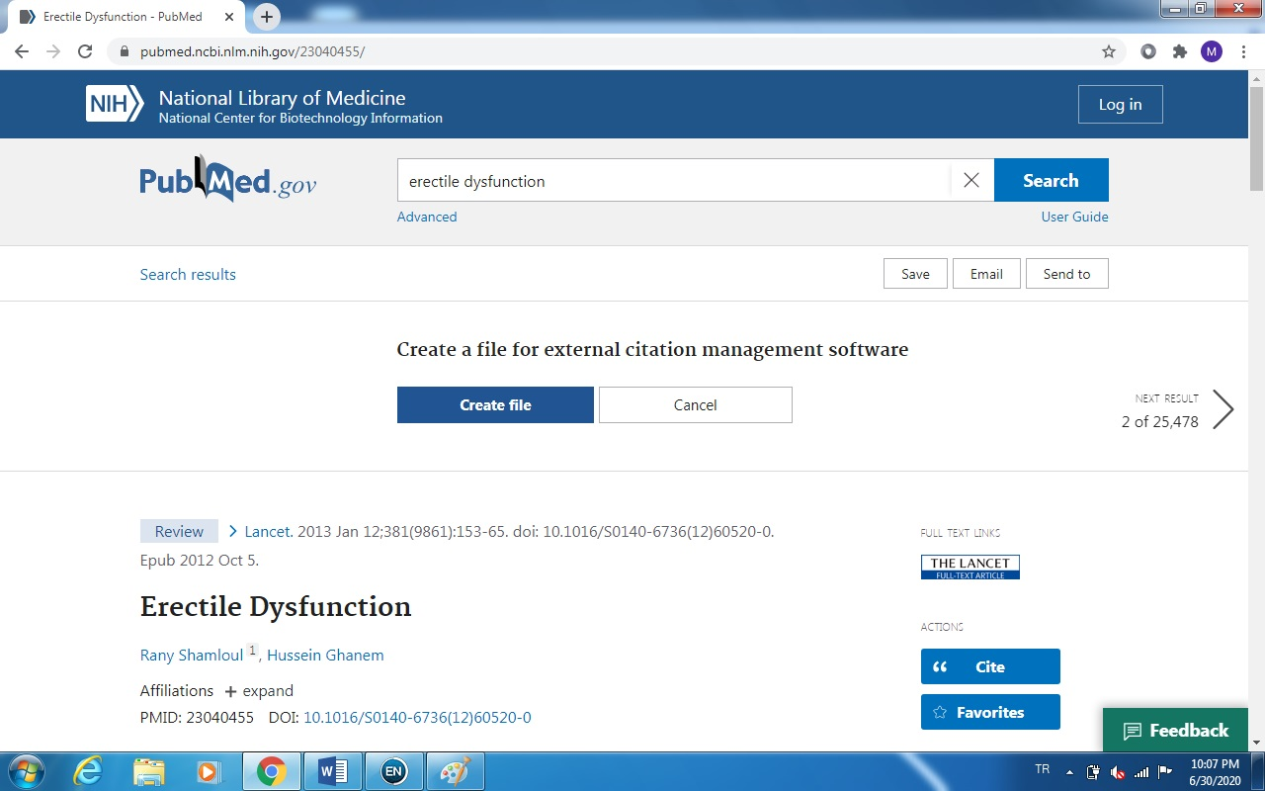

Slide 50
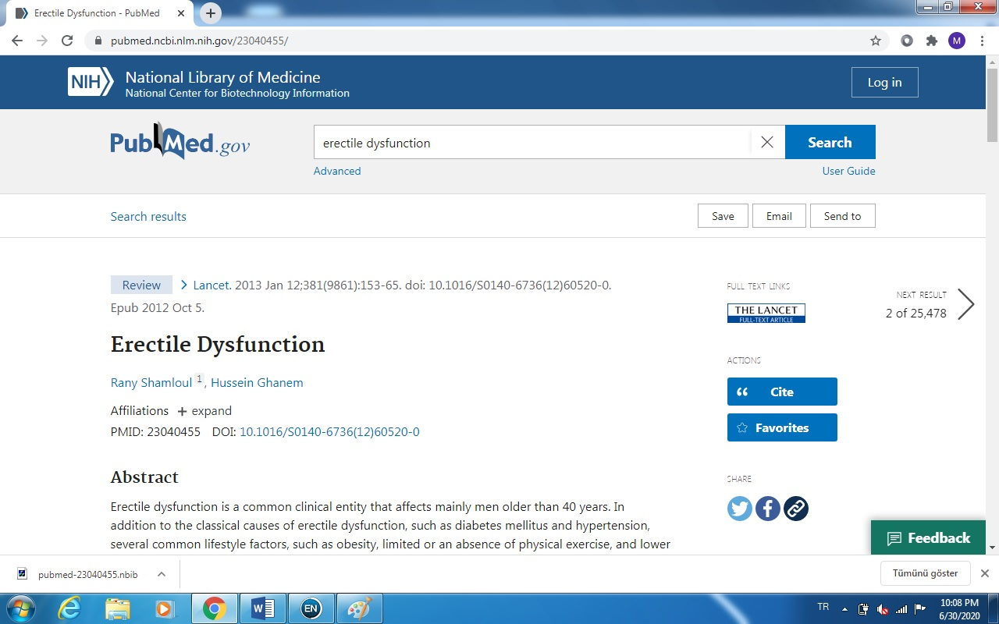
Notes:
.

Slide 51
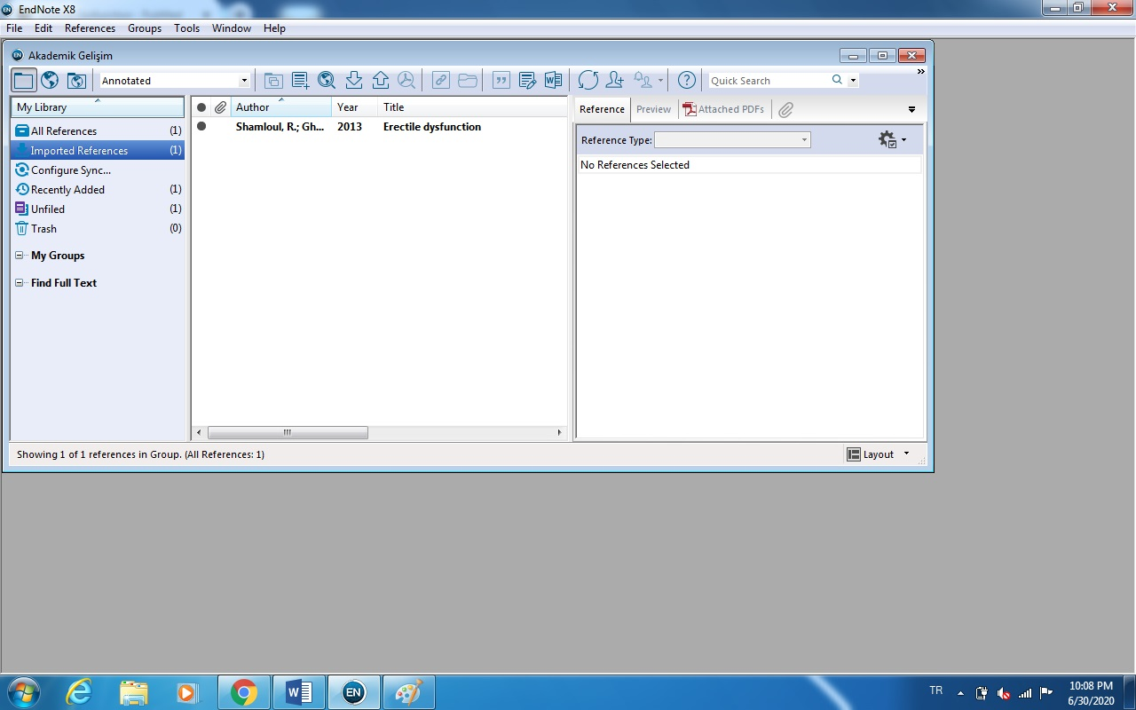

Slide 52
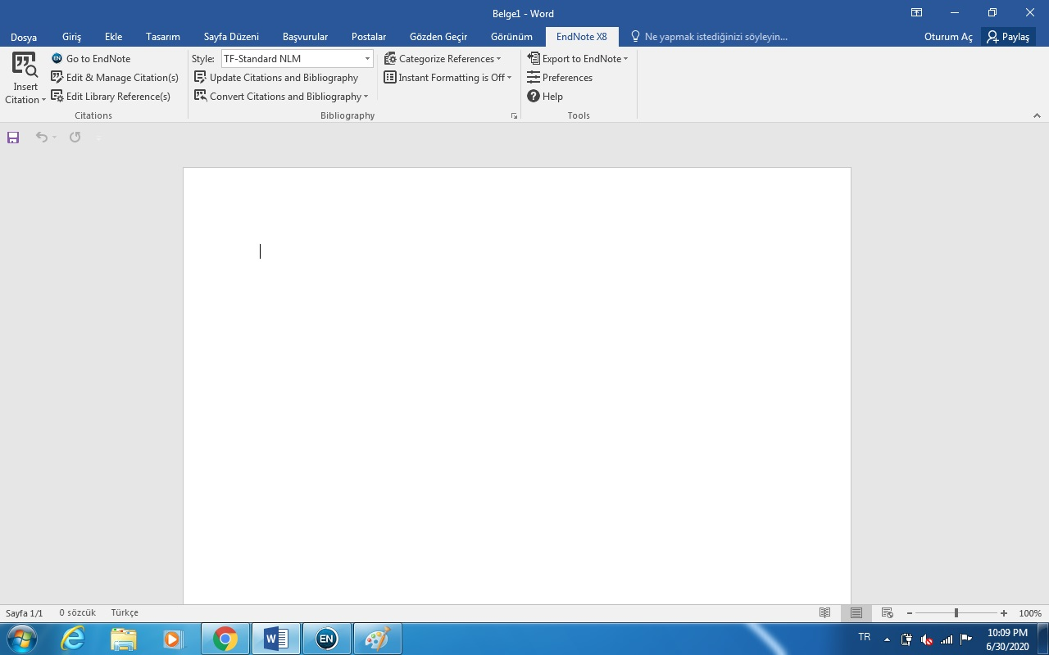

Slide 53
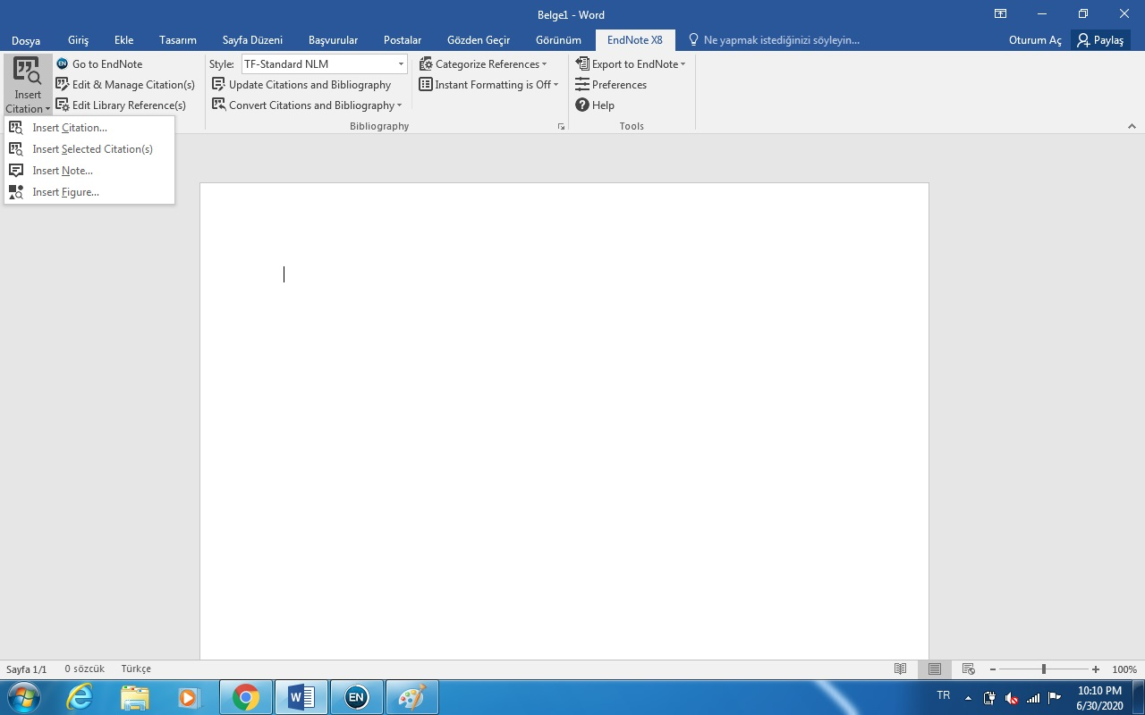

Slide 55
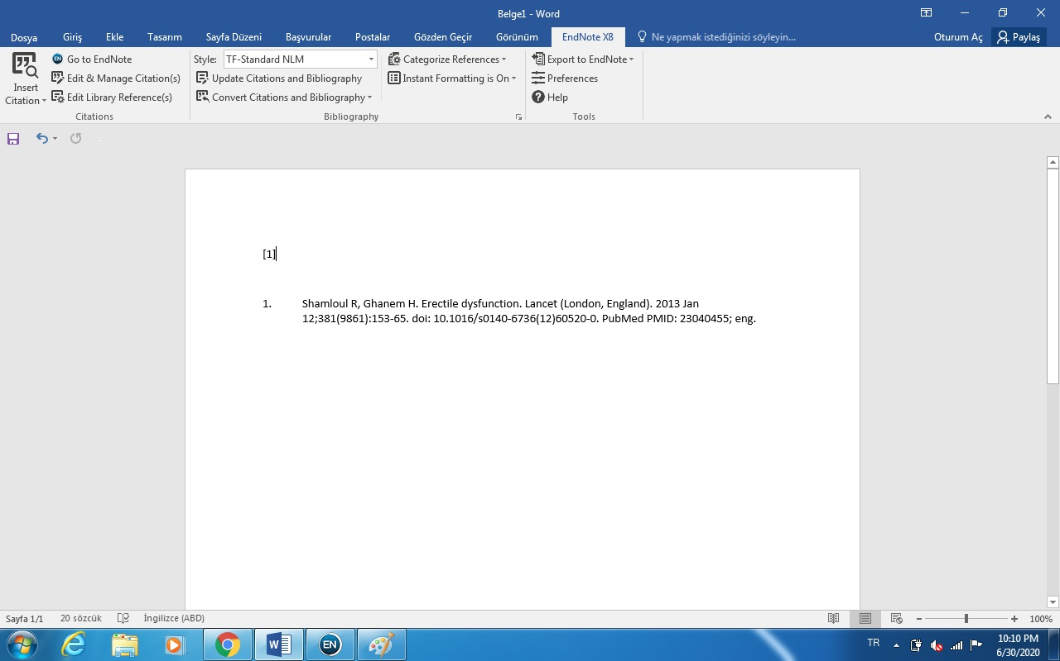

Slide 56
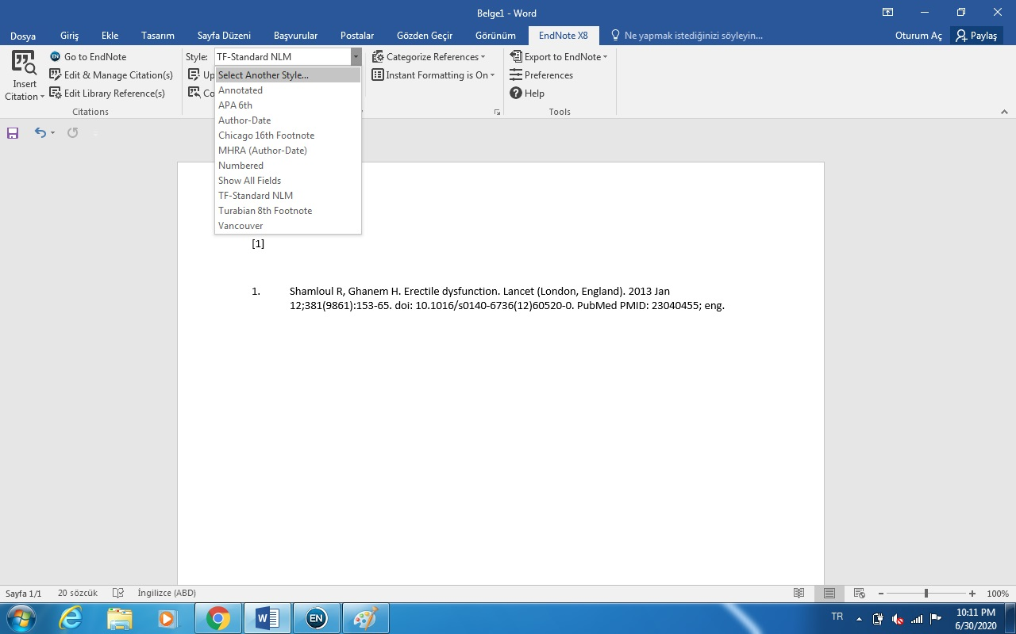

Slide 57
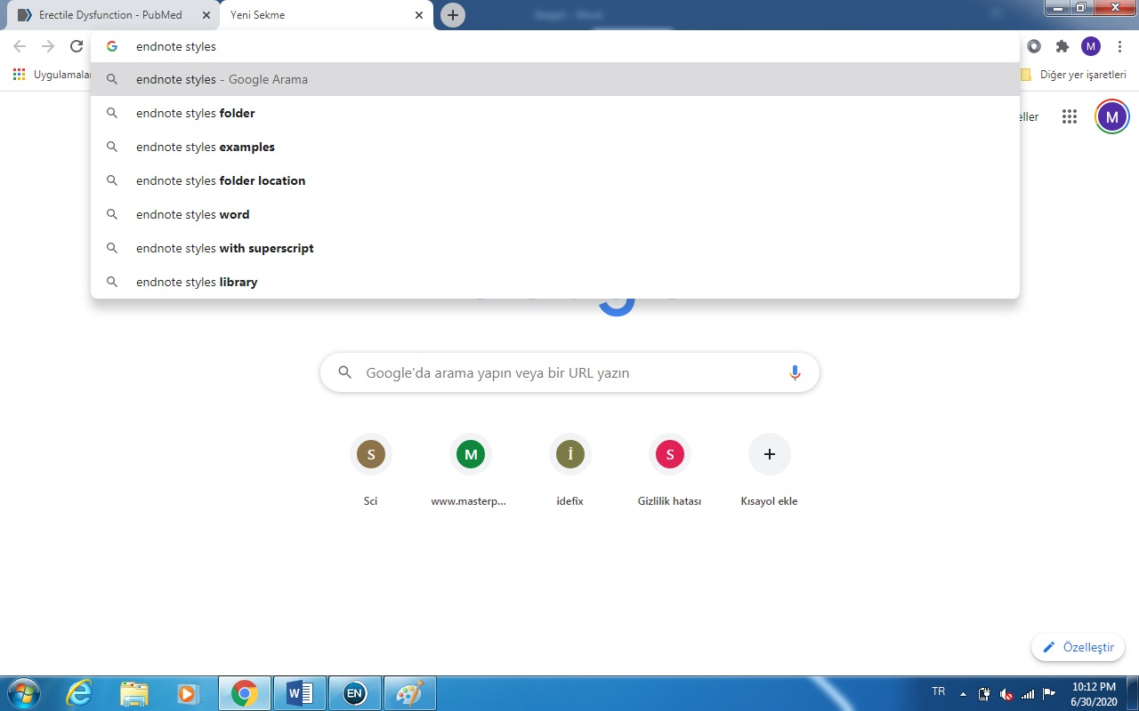

Slide 58
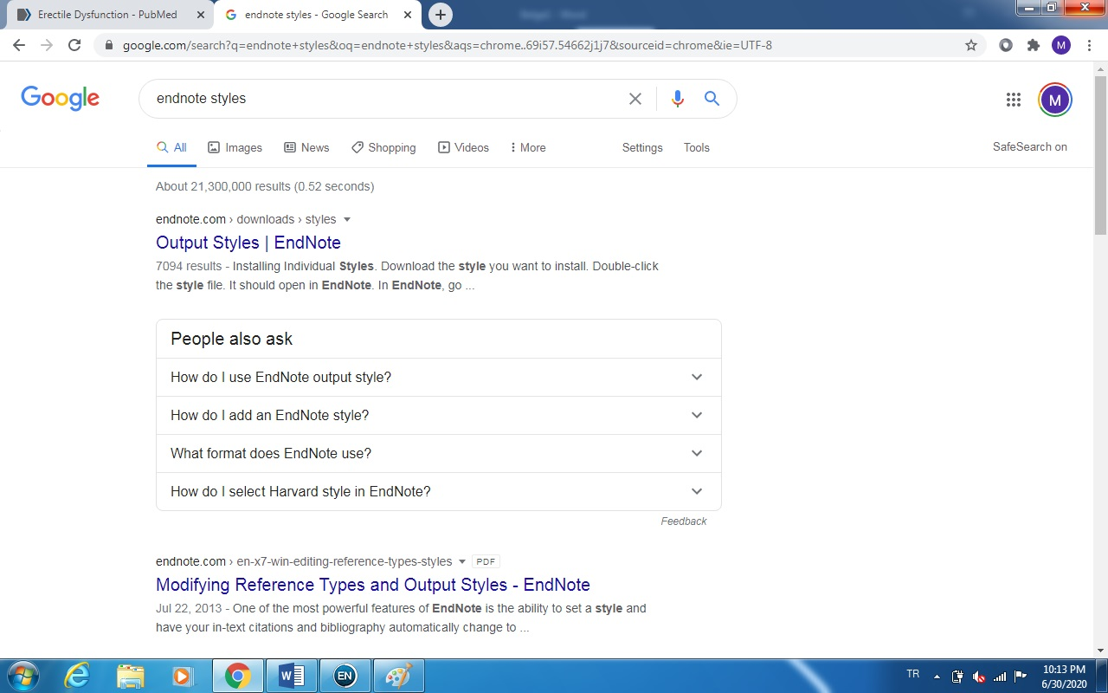

Slide 59
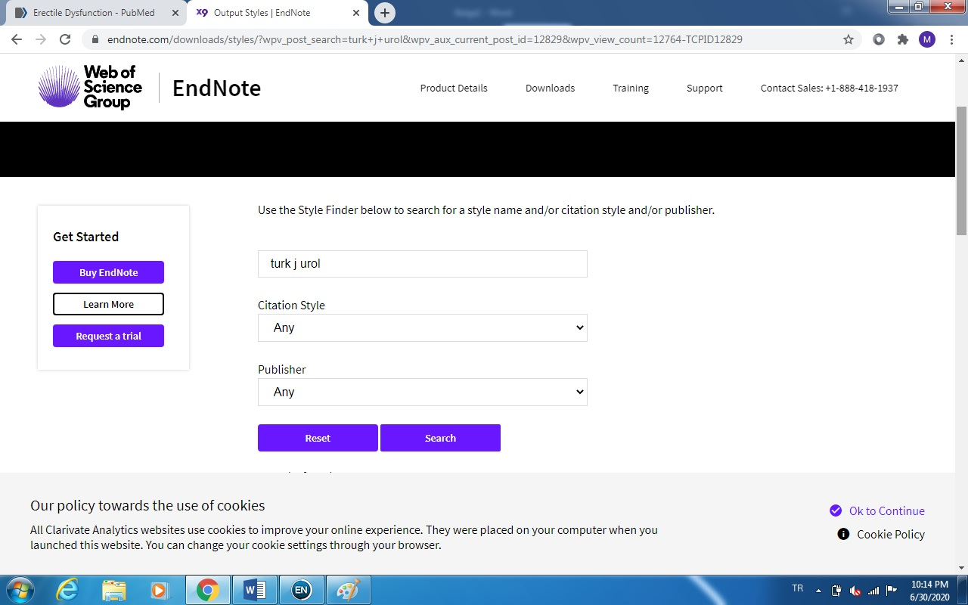

Slide 60
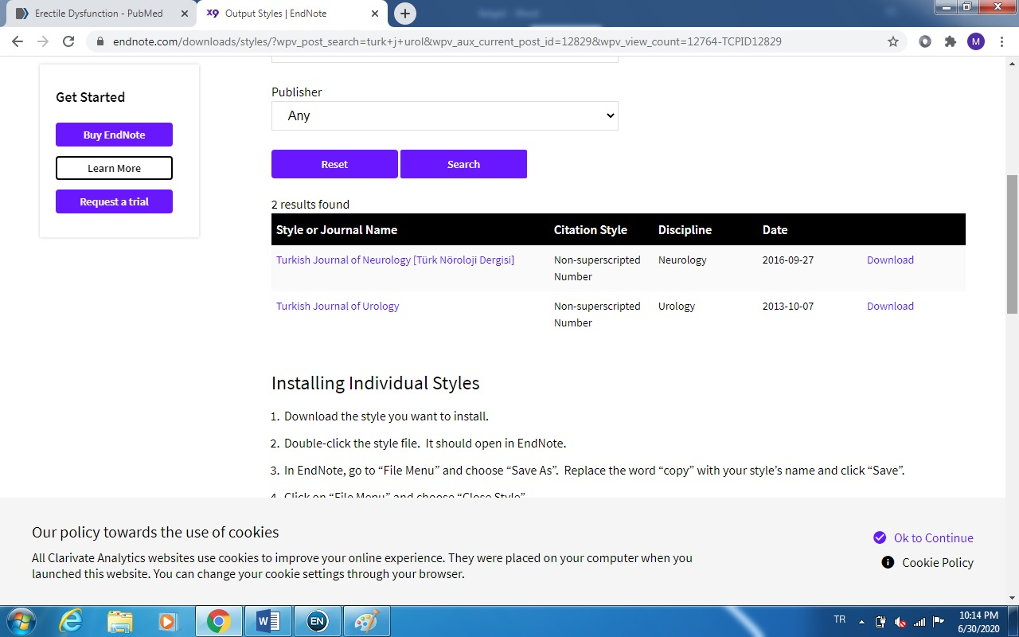

Slide 61
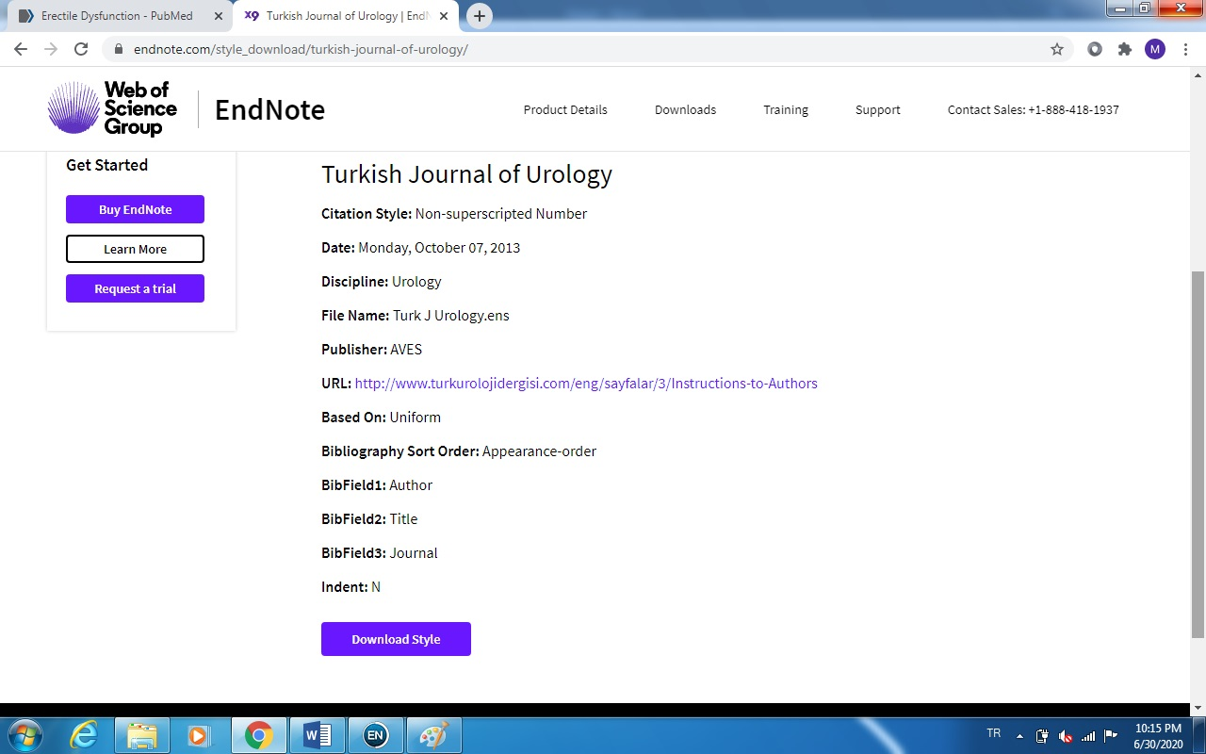

Slide 63
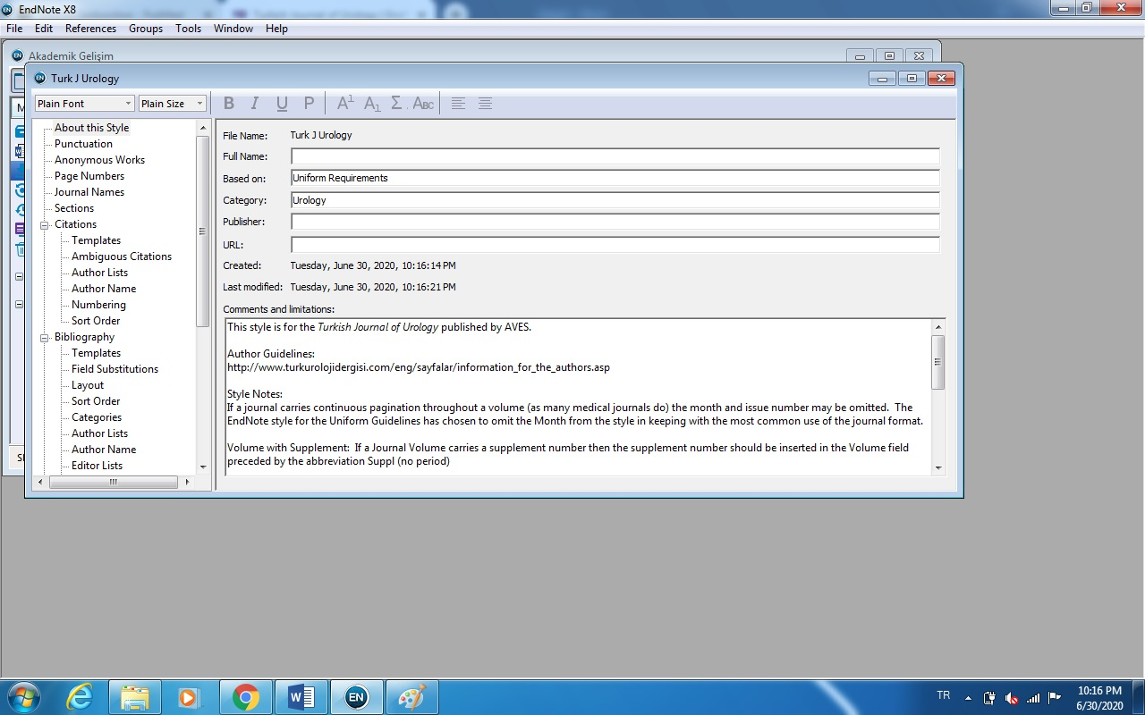

Slide 64
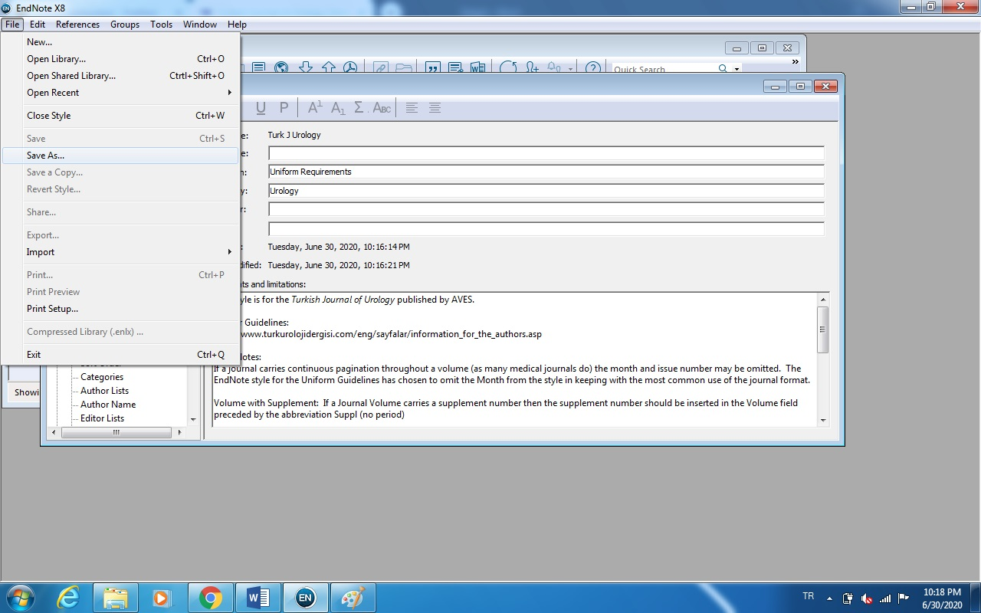

Slide 65
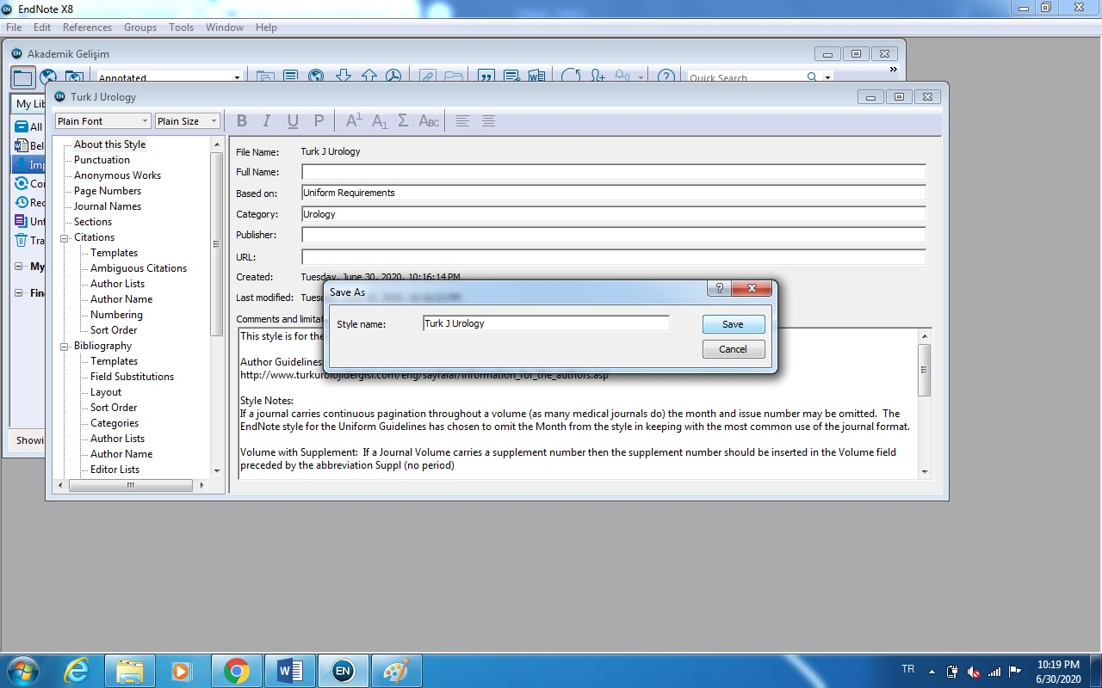

Slide 66
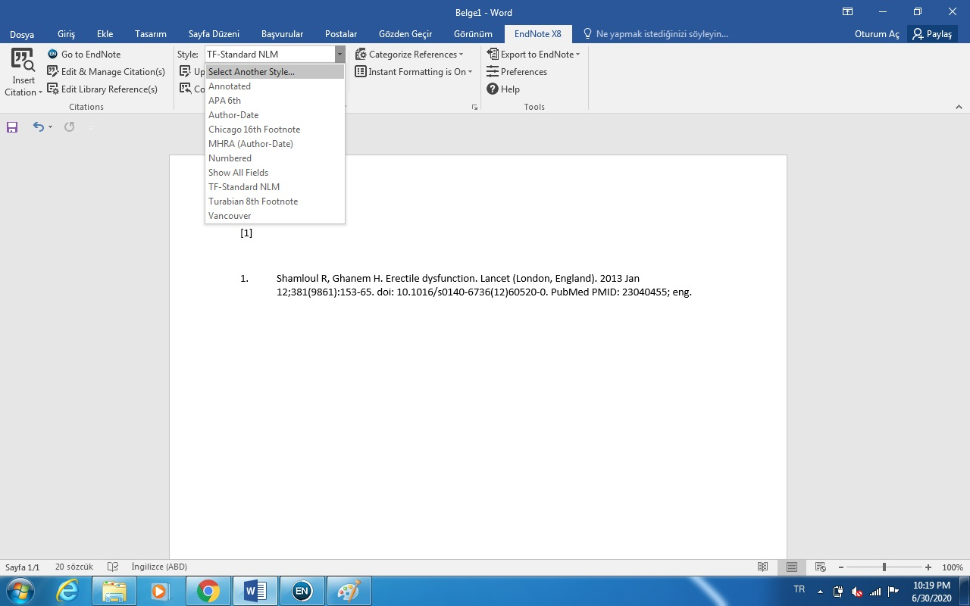

Slide 67
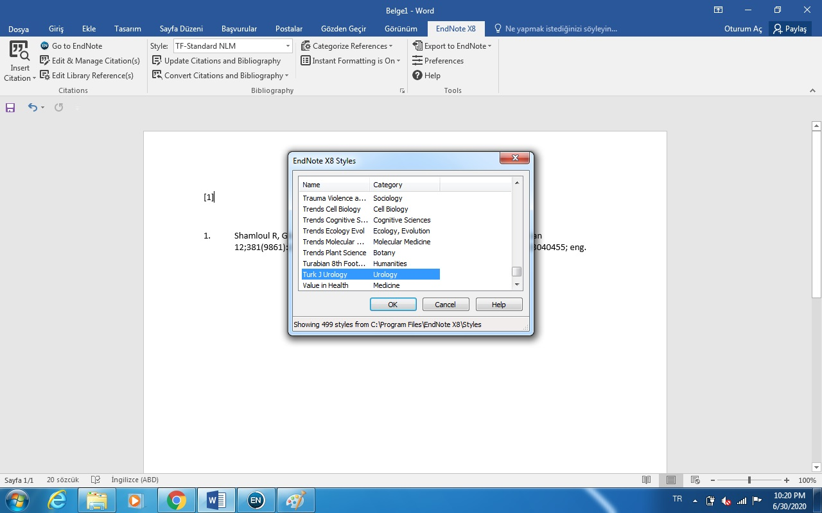

Slide 68
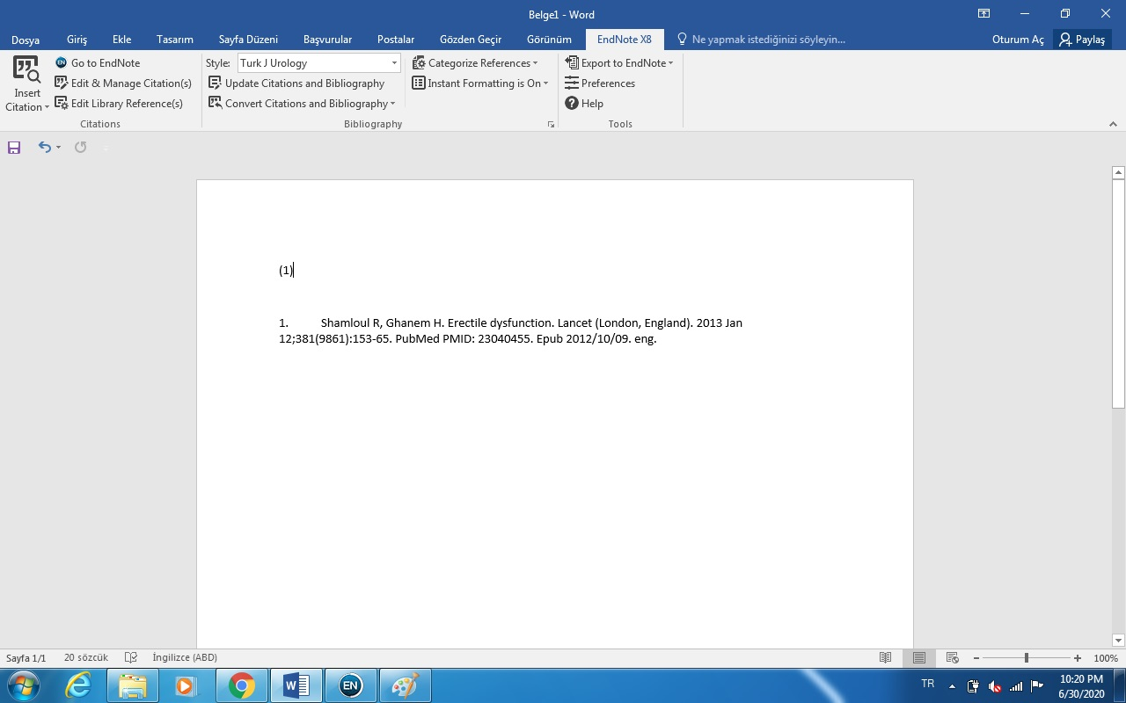

Slide 69
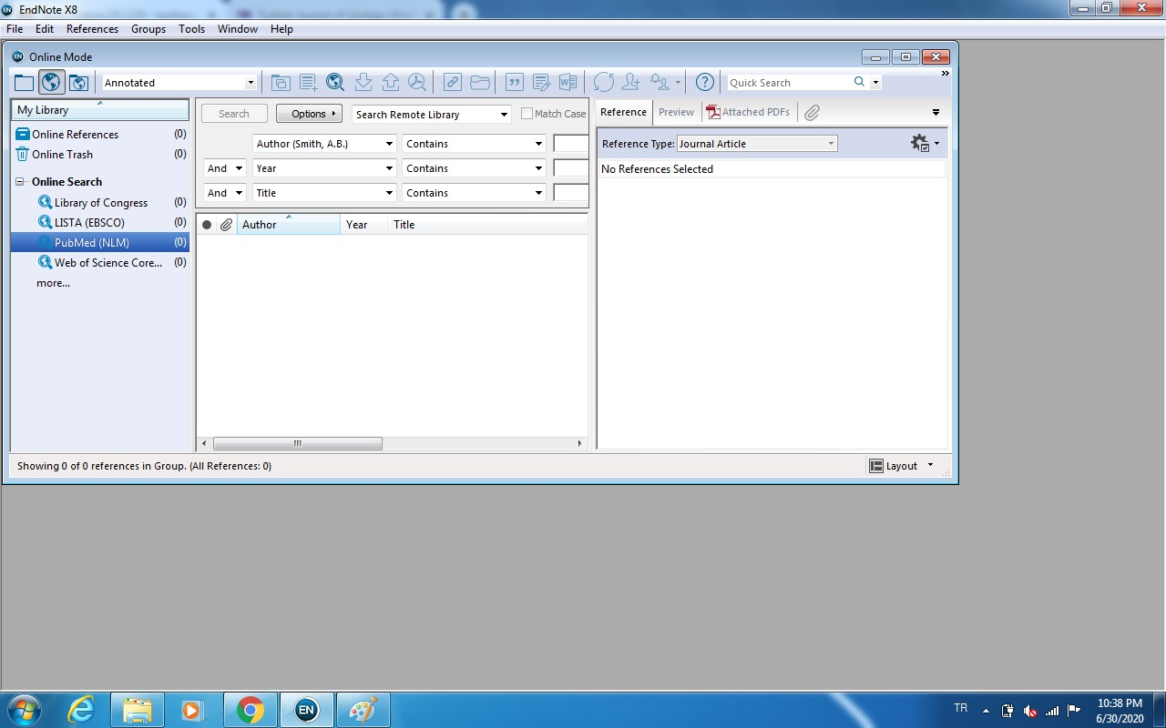

Slide 70
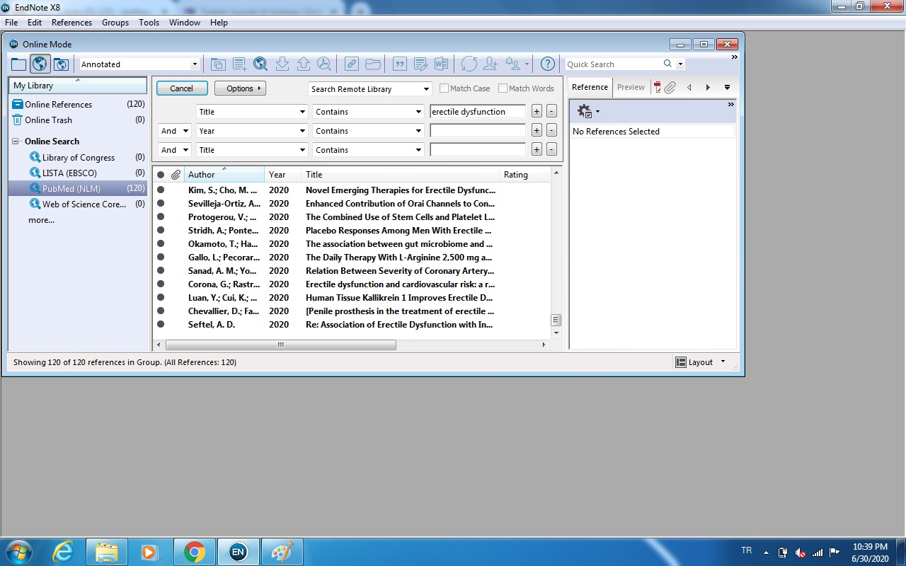

Slide 71
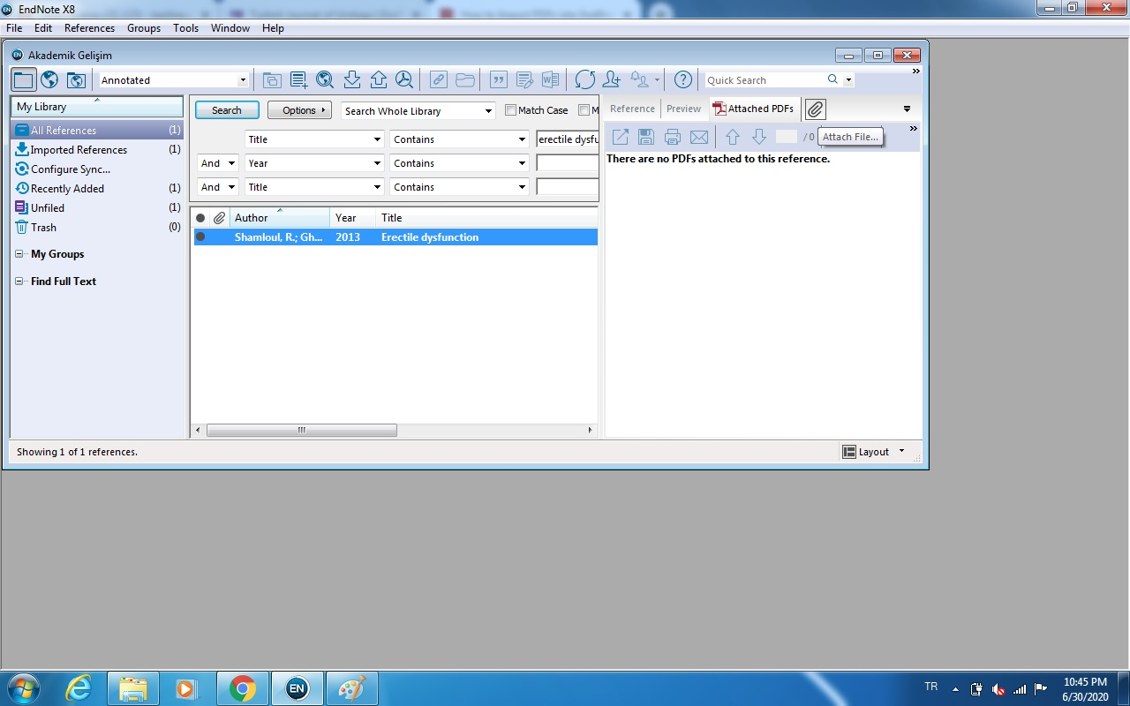

Slide 72
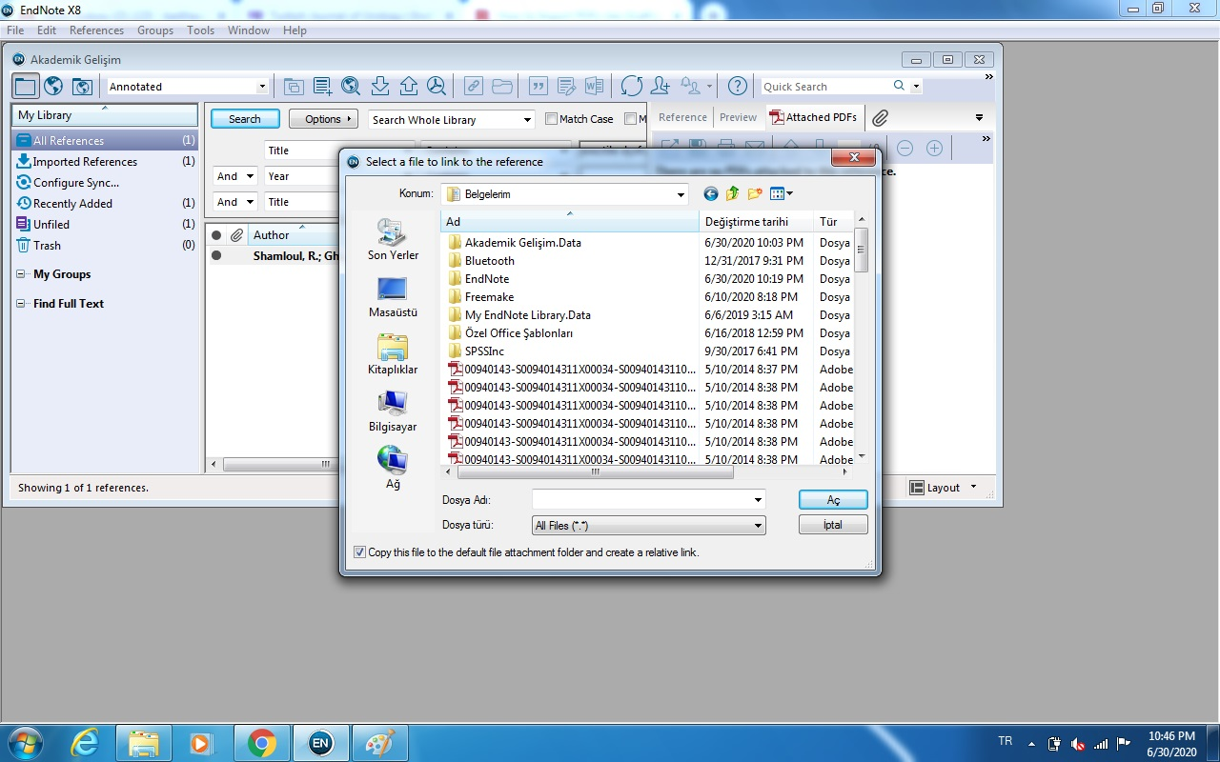

Slide 73
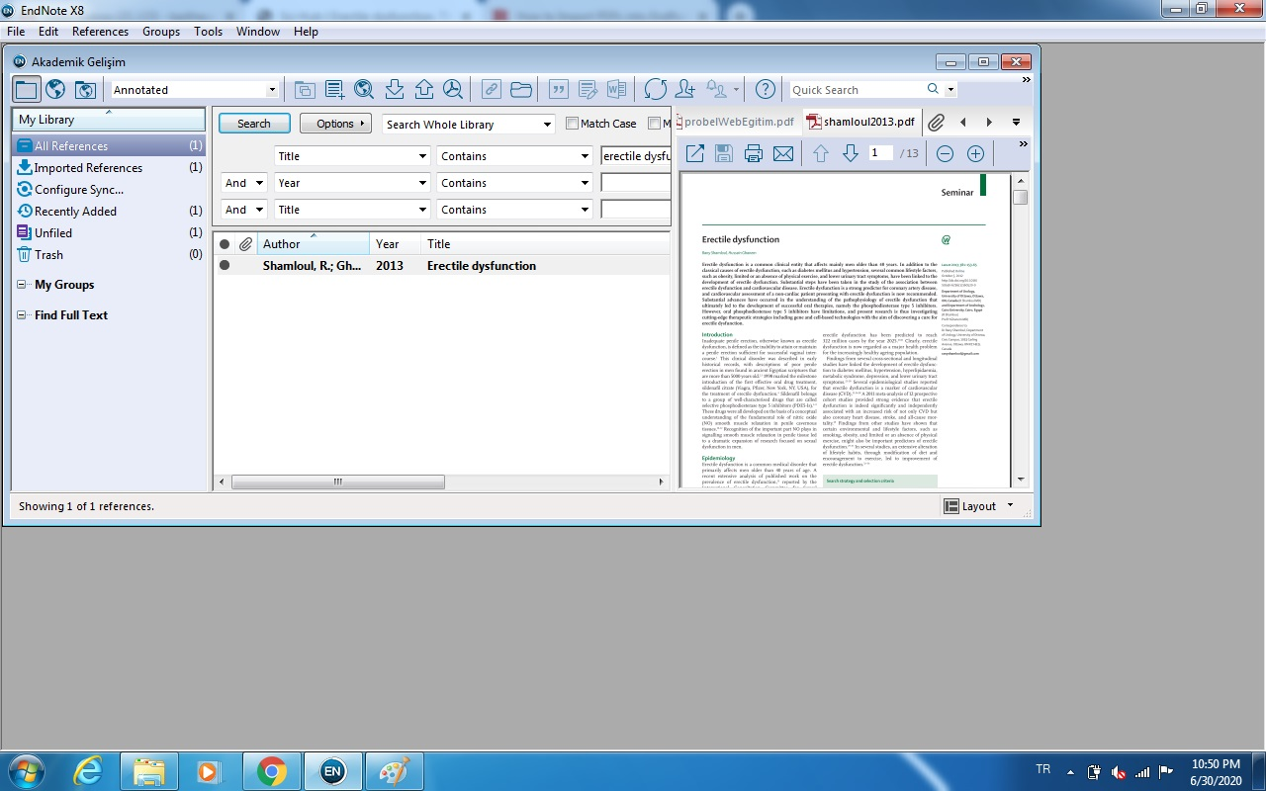

Slide 75
My EndNote Web
EndNote online versiyonu
Ücretsiz
Fakat bazı özellikleri kısıtlı
Her dergiye özgü referans biçimleri yok

Slide 76
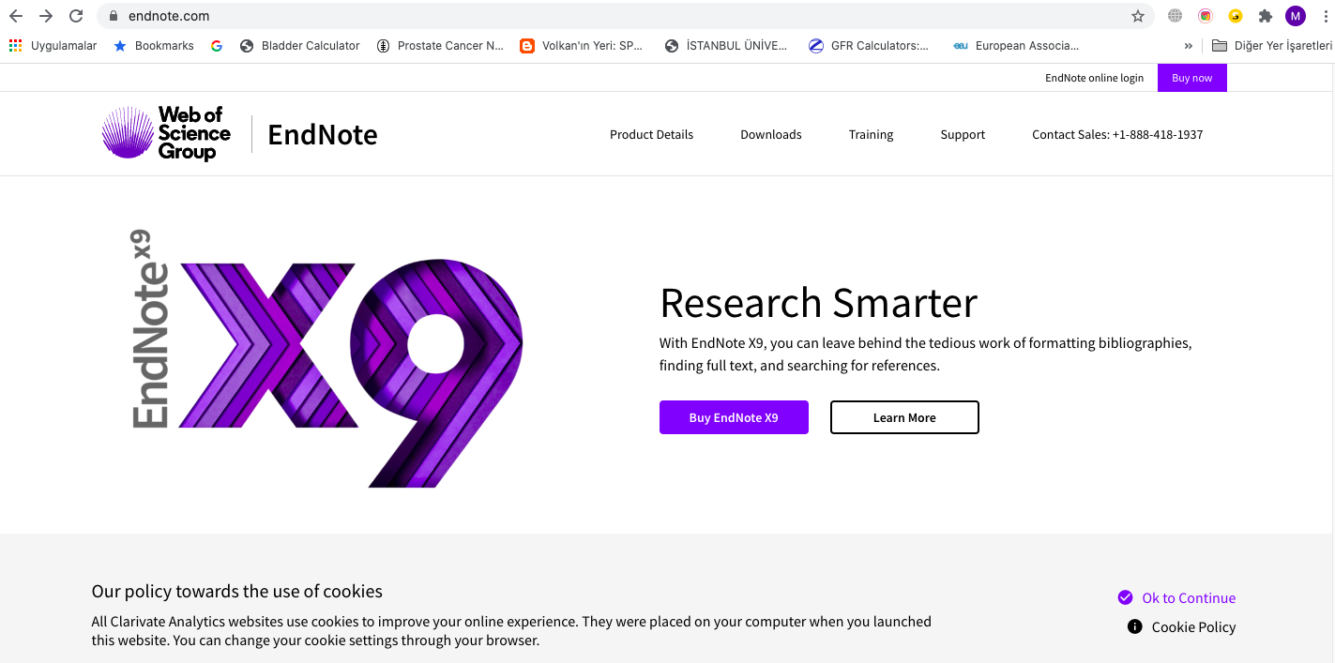

Slide 78
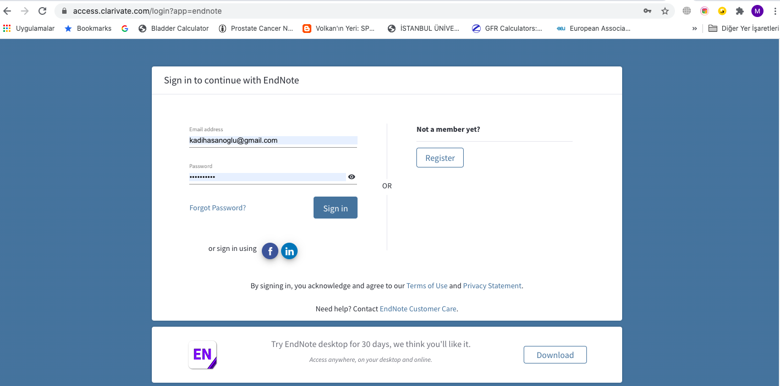

Slide 79
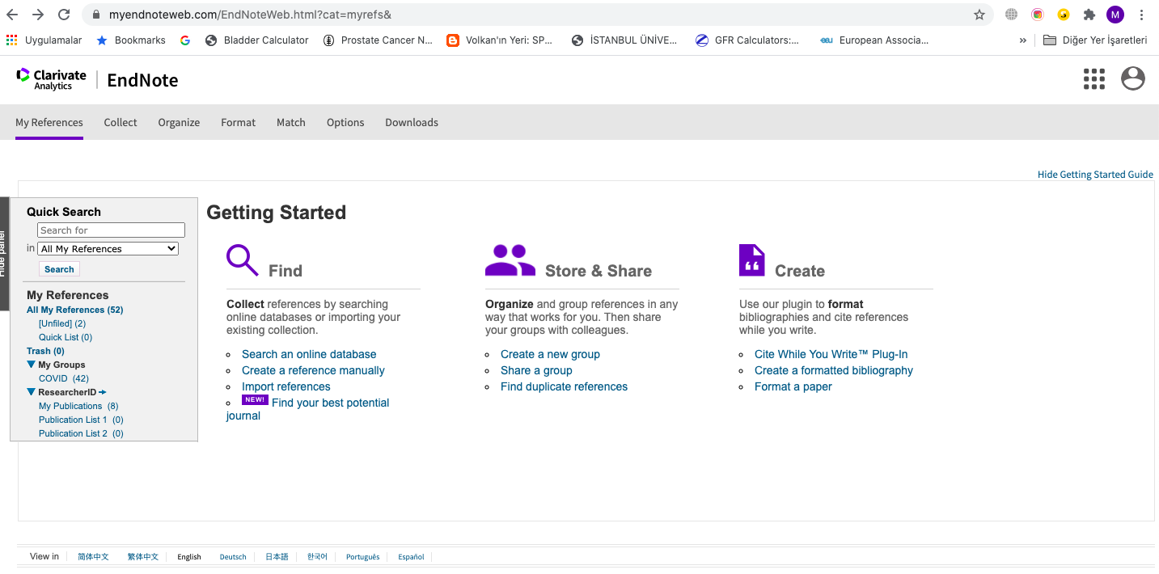

Slide 81
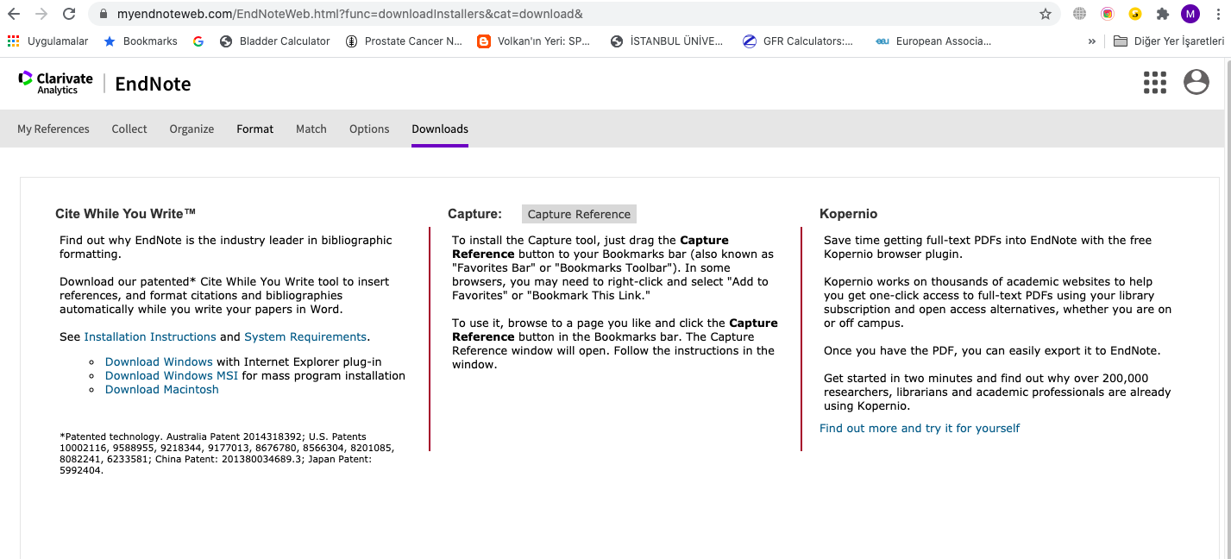

Slide 83
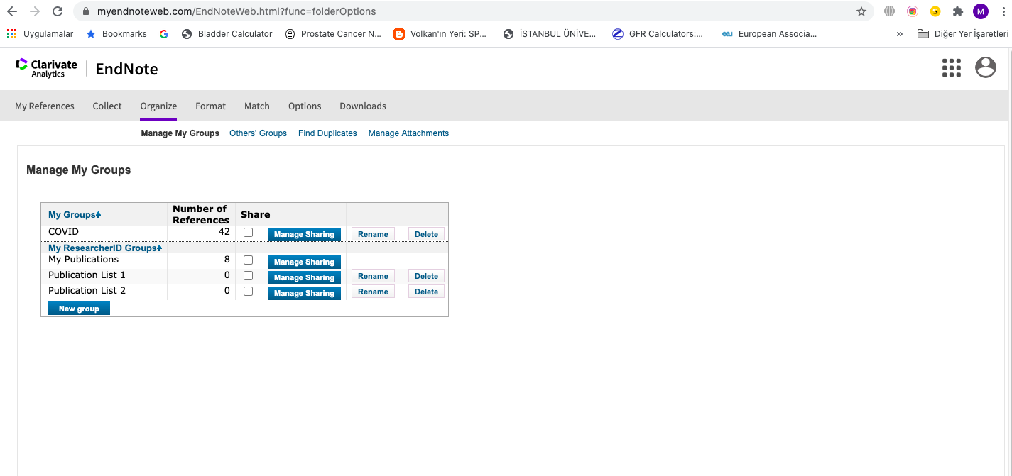

Slide 84
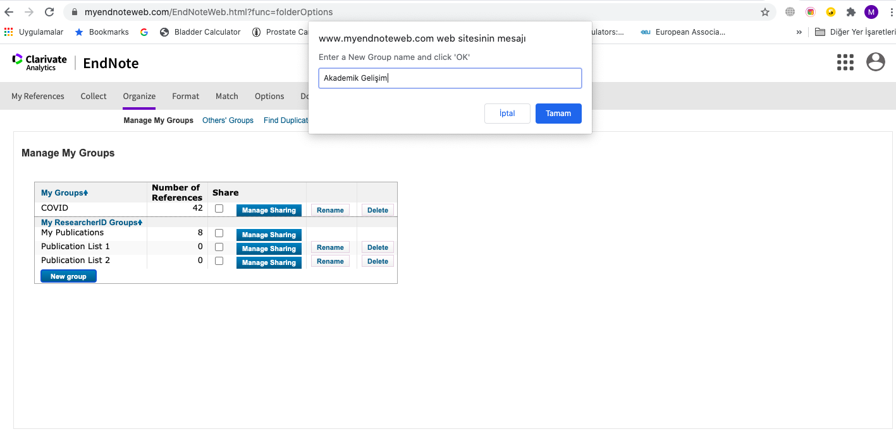

Slide 85
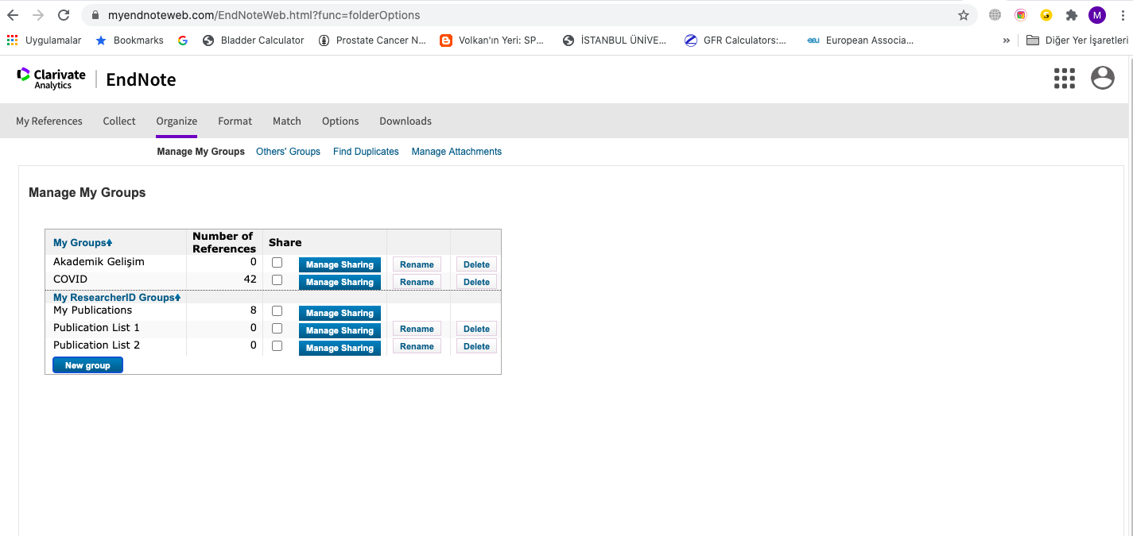

Slide 86
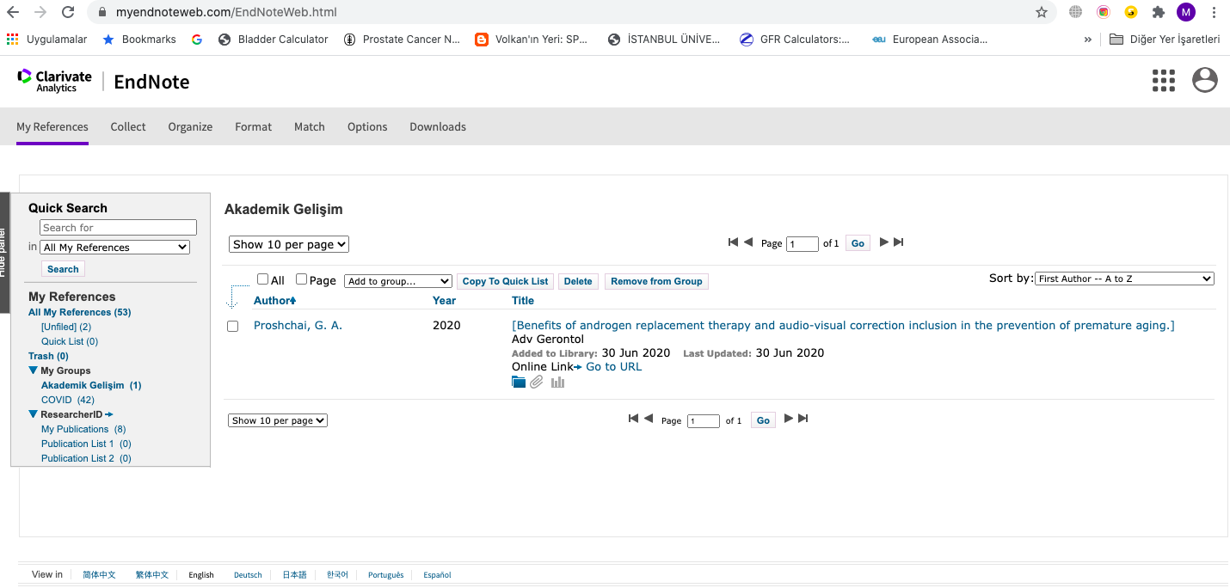

Slide 87
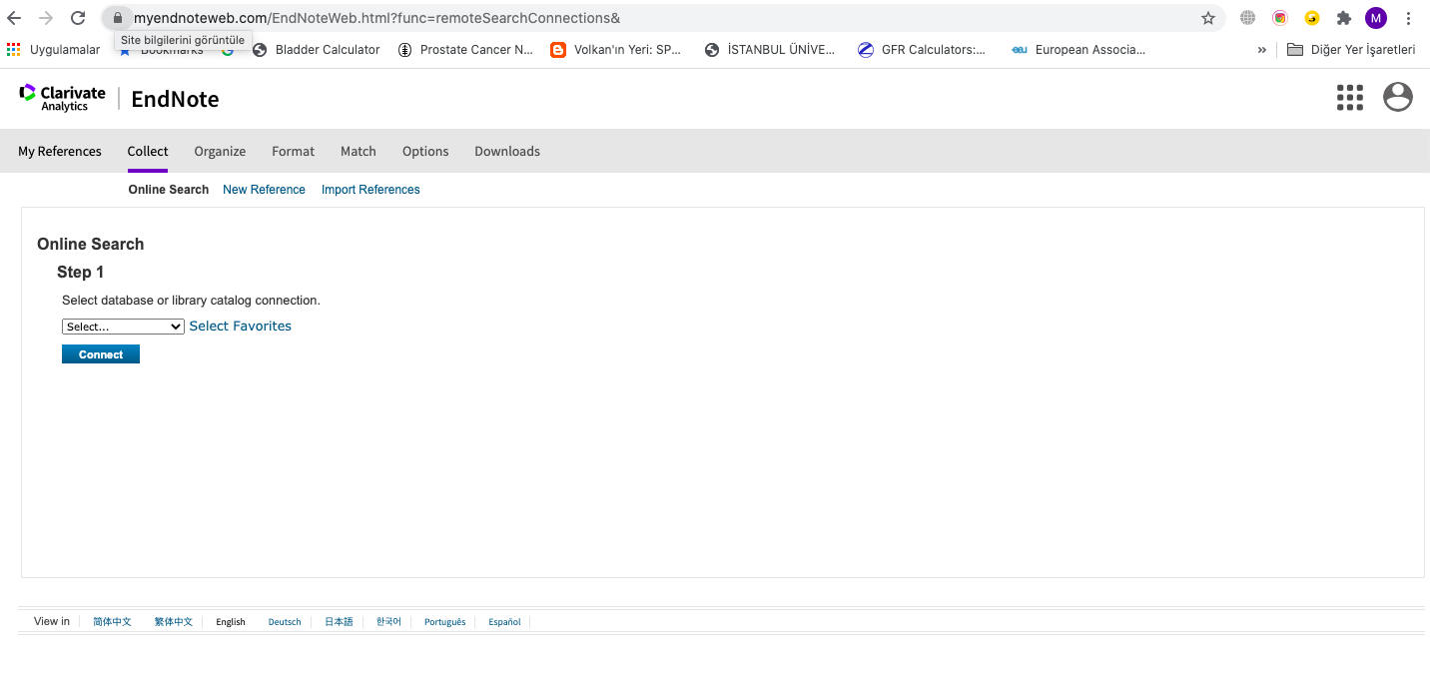

Slide 88
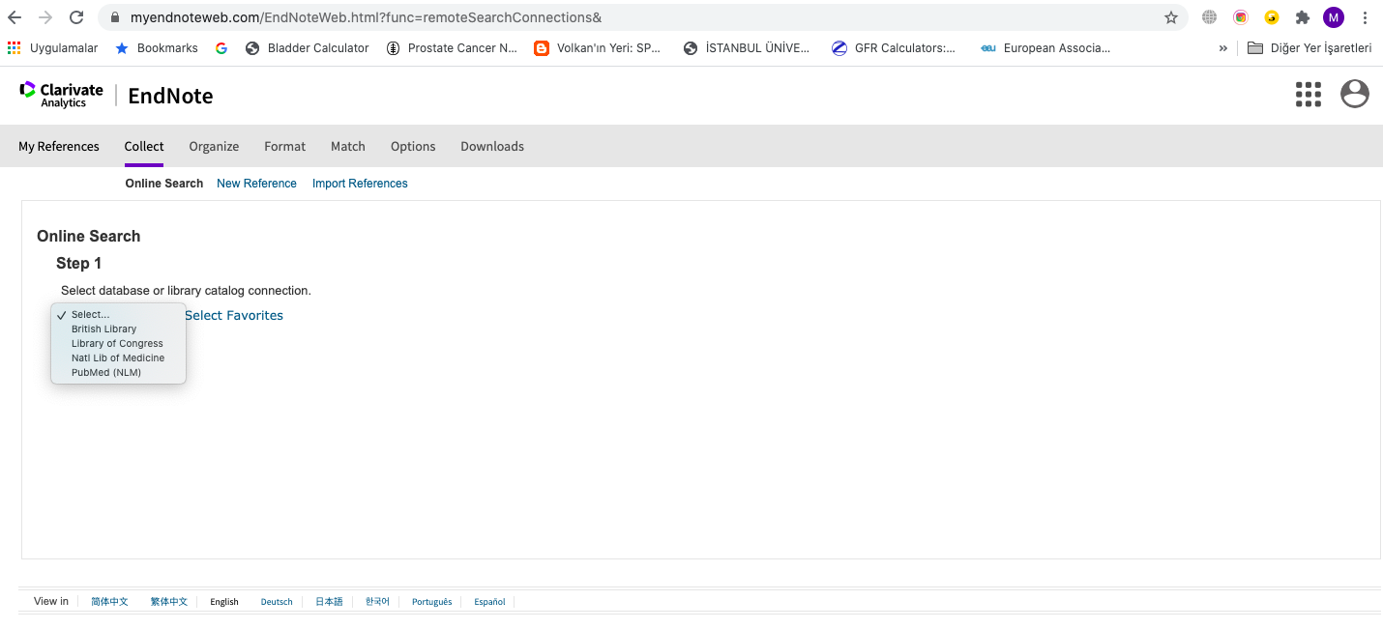

Slide 89
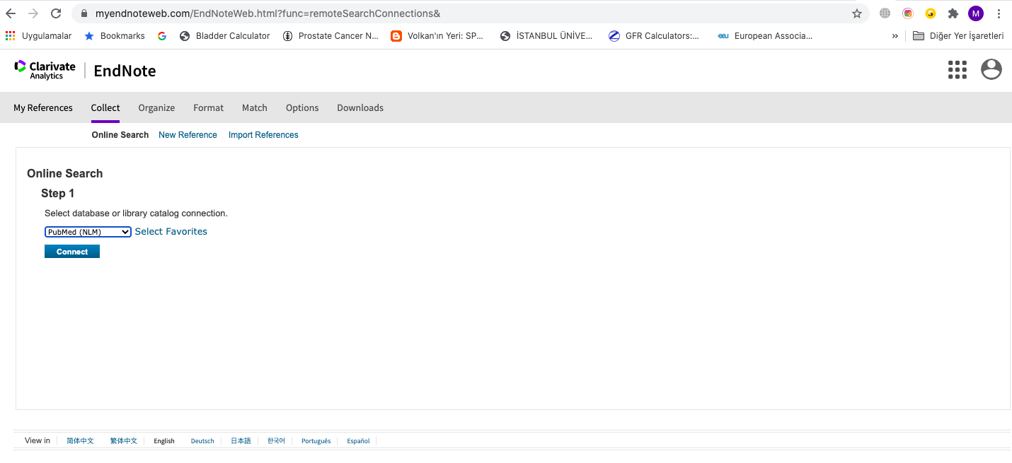

Slide 90
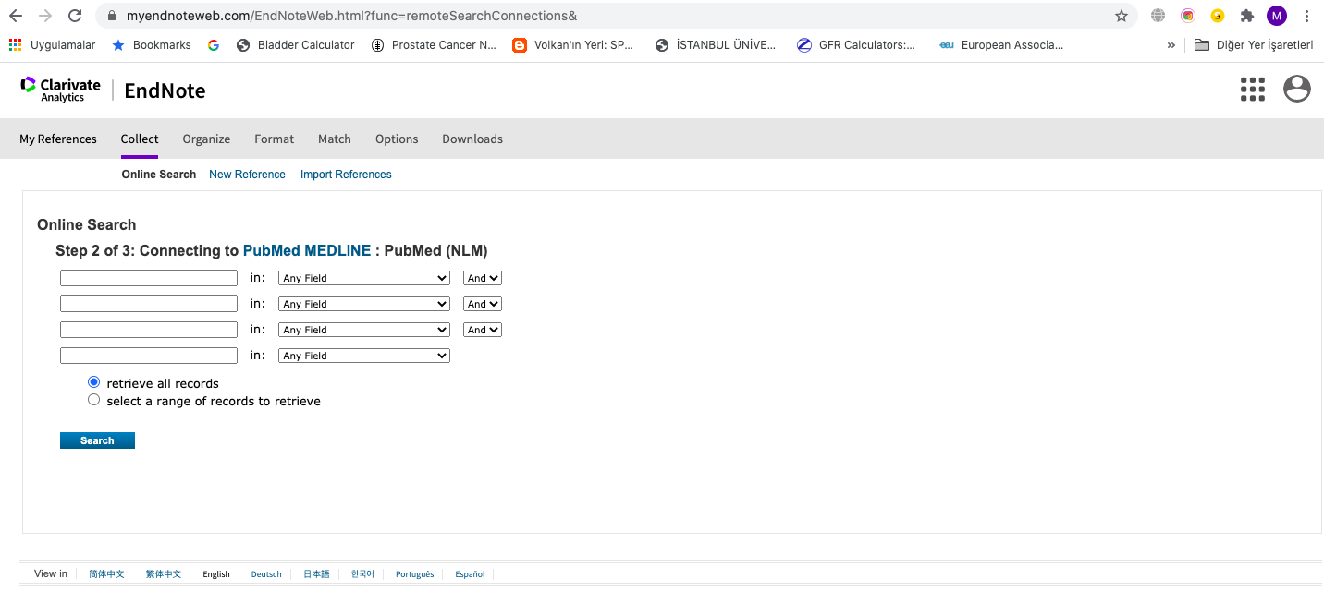

Slide 91
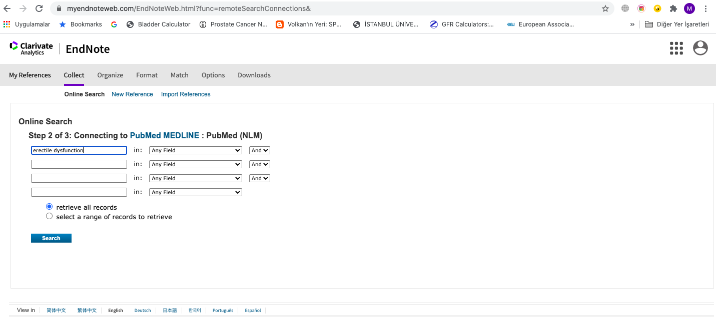

Slide 92
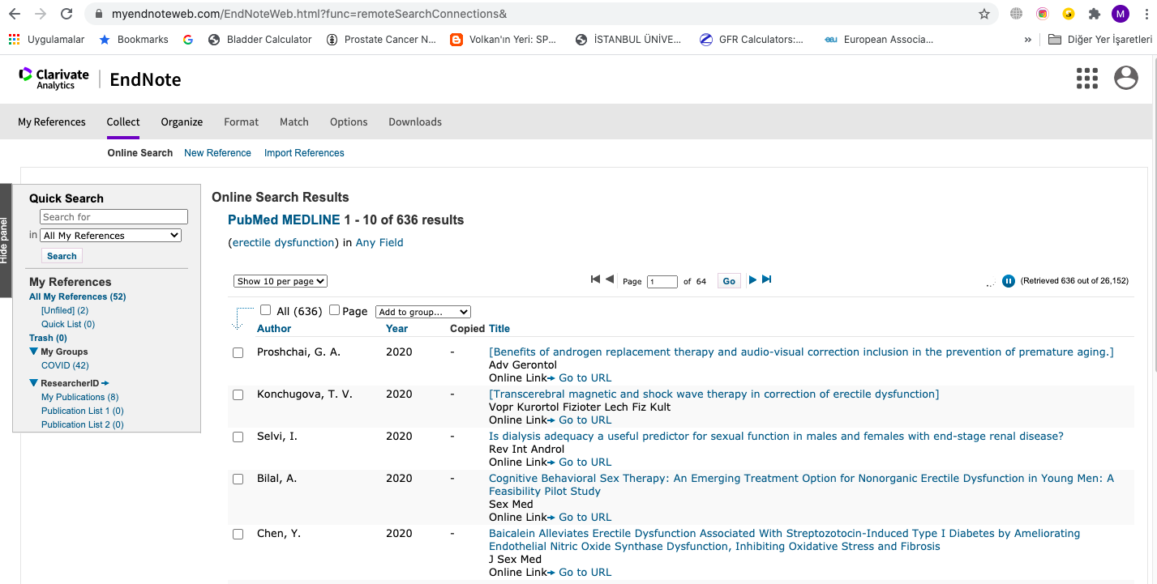

Slide 93
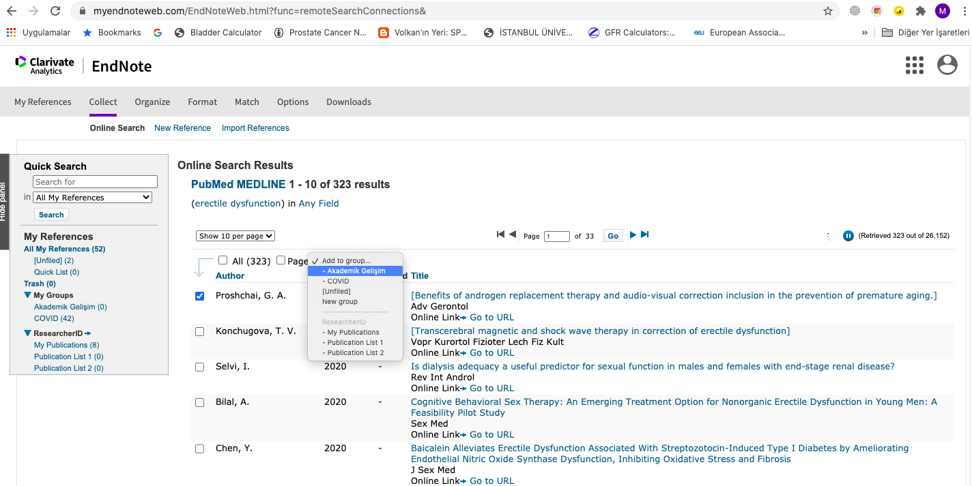

Slide 94
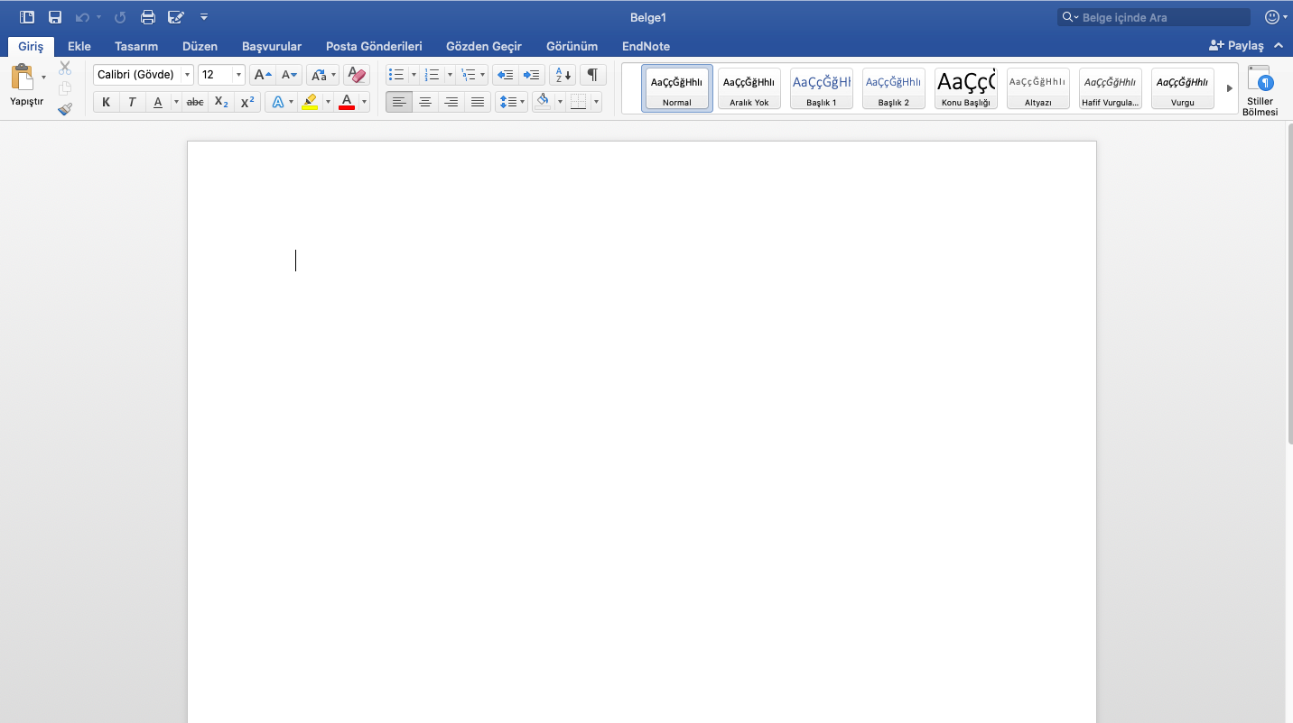

Slide 95
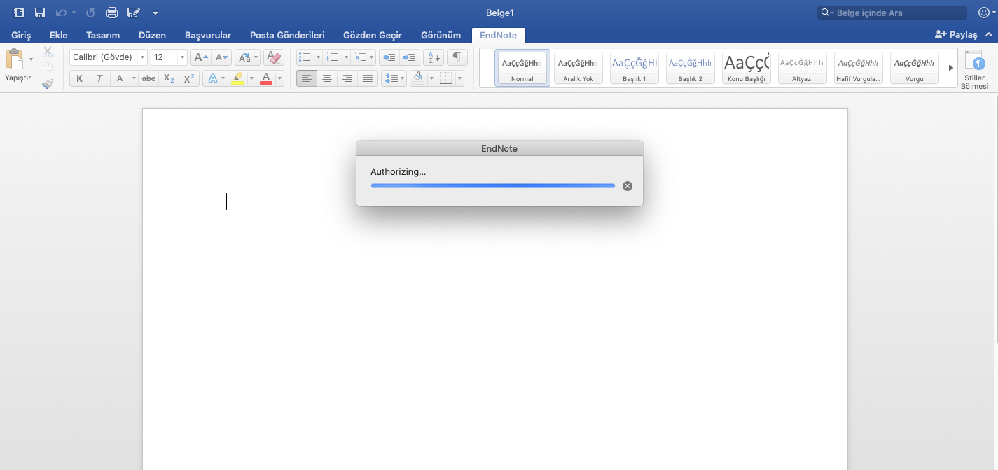

Slide 96
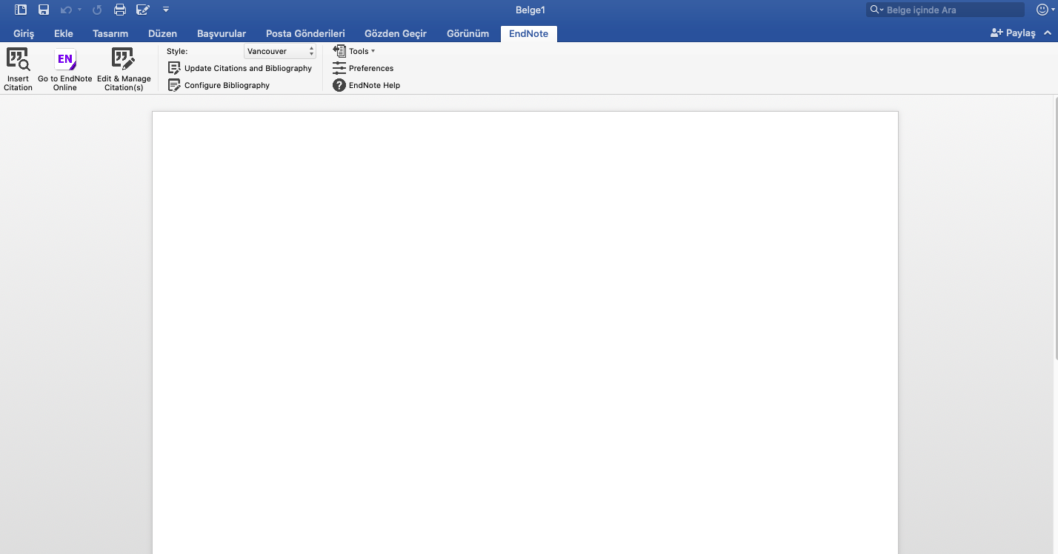

Slide 97
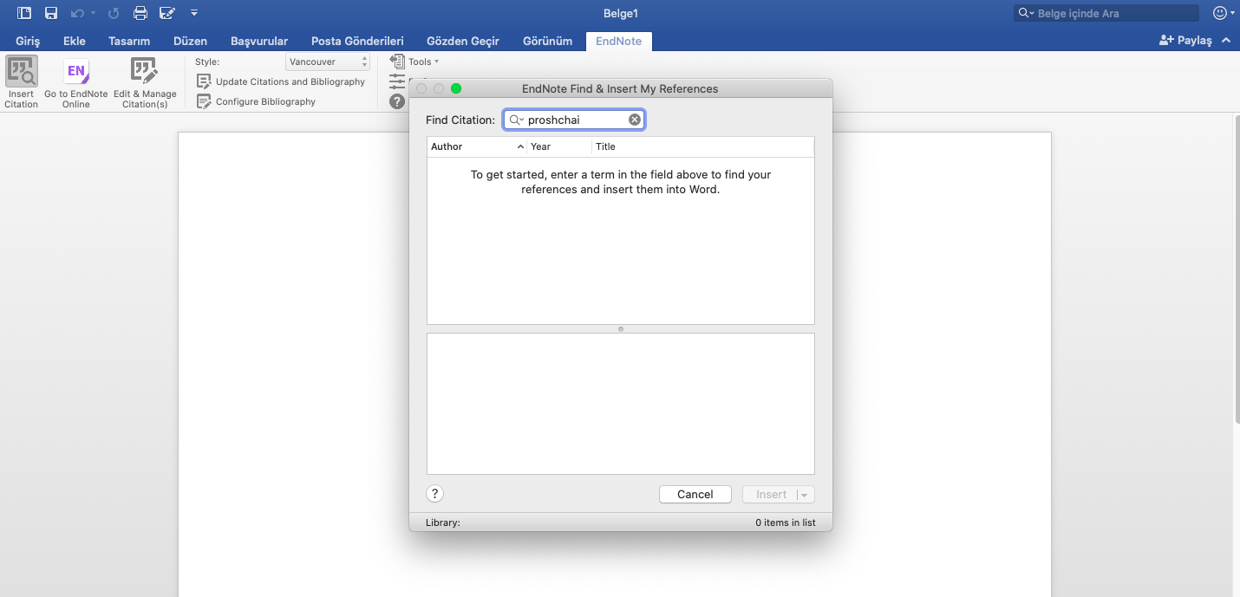

Slide 98
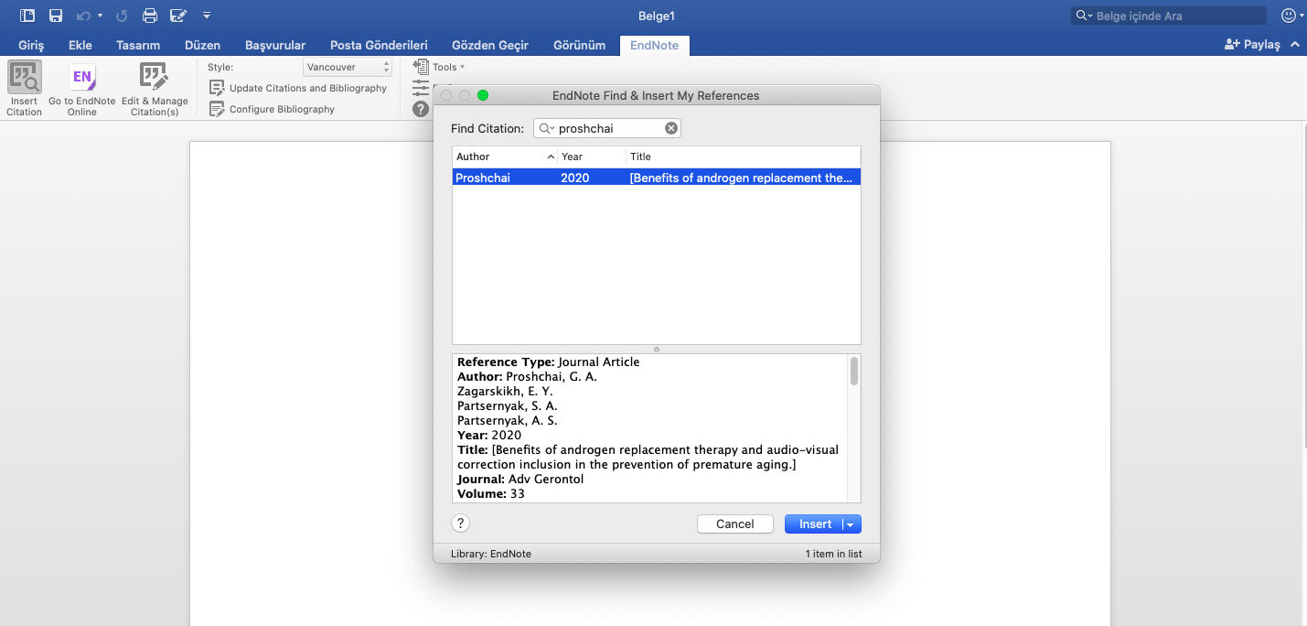

Slide 111
Mendeley
Otomatik olarak referanslarınızı istediğiniz stilde oluşturur
Çevrimiçinde diğer araştırmacılarla işbirliği
Bilgisayarınızda yer alan okunacak ve okunmuş makalelerinizi organize eder.
Okuduğunuz makaleleri temel alarak size aynı konuda okuyabileceğiniz başka makaleleri önerir
Yanınızda bilgisayarınız olmasa dahi, bilgisayarınıza indirdiğiniz makalelere online olarak erişim imkanı sağlar

Slide 112
Mendeley
Otomatik olarak referanslarınızı istediğiniz stilde oluşturur
Çevrimiçinde diğer araştırmacılarla işbirliği
Bilgisayarınızda yer alan okunacak ve okunmuş makalelerinizi organize eder.
Okuduğunuz makaleleri temel alarak size aynı konuda okuyabileceğiniz başka makaleleri önerir
Yanınızda bilgisayarınız olmasa dahi, bilgisayarınıza indirdiğiniz makalelere online olarak erişim imkanı sağlar

Slide 113
Mendeley
Otomatik olarak referanslarınızı istediğiniz stilde oluşturur
Çevrimiçinde diğer araştırmacılarla işbirliği
Bilgisayarınızda yer alan okunacak ve okunmuş makalelerinizi organize eder.
Okuduğunuz makaleleri temel alarak size aynı konuda okuyabileceğiniz başka makaleleri önerir
Yanınızda bilgisayarınız olmasa dahi, bilgisayarınıza indirdiğiniz makalelere online olarak erişim imkanı sağlar

Slide 114
Mendeley
Otomatik olarak referanslarınızı istediğiniz stilde oluşturur
Çevrimiçinde diğer araştırmacılarla işbirliği
Bilgisayarınızda yer alan okunacak ve okunmuş makalelerinizi organize eder.
Okuduğunuz makaleleri temel alarak size aynı konuda okuyabileceğiniz başka makaleleri önerir
Yanınızda bilgisayarınız olmasa dahi, bilgisayarınıza indirdiğiniz makalelere online olarak erişim imkanı sağlar

Slide 115
Mendeley
Otomatik olarak referanslarınızı istediğiniz stilde oluşturur
Çevrimiçinde diğer araştırmacılarla işbirliği
Bilgisayarınızda yer alan okunacak ve okunmuş makalelerinizi organize eder.
Okuduğunuz makaleleri temel alarak size aynı konuda okuyabileceğiniz başka makaleleri önerir
Bilgisayarımız olmasa da bilgisayarınıza indirdiğiniz makalelere online olarak erişim imkanı sağlar

Slide 136
iThenticate
Makale benzerlik kontrol programı
37 milyardan fazla web sayfası
92 milyondan çevrimdışı fazla akademik dergi ve araştırma özetleri
300 binden fazla tez
465’ten fazla bilimsel, teknik ve tıbbı yayınevine ait37 milyondan fazla kaynak

Slide 137
iThenticate
Makale benzerlik kontrol programı
37 milyardan fazla web sayfası
92 milyondan çevrimdışı fazla akademik dergi ve araştırma özetleri
300 binden fazla tez
465’ten fazla bilimsel, teknik ve tıbbı yayınevine ait37 milyondan fazla kaynak

Slide 138
iThenticate
Makale benzerlik kontrol programı
37 milyardan fazla web sayfası
92 milyondan çevrimdışı fazla akademik dergi ve araştırma özetleri
300 binden fazla tez
465’ten fazla bilimsel, teknik ve tıbbı yayınevine ait37 milyondan fazla kaynak

Slide 139
iThenticate
Makale benzerlik kontrol programı
37 milyardan fazla web sayfası
92 milyondan çevrimdışı fazla akademik dergi ve araştırma özetleri
300 binden fazla tez
465’ten fazla bilimsel, teknik ve tıbbı yayınevine ait37 milyondan fazla kaynak

Slide 140
iThenticate
Makale benzerlik kontrol programı
37 milyardan fazla web sayfası
92 milyondan çevrimdışı fazla akademik dergi ve araştırma özetleri
300 binden fazla tez
465’ten fazla bilimsel, teknik ve tıbbı yayınevine ait37 milyondan fazla kaynak

Slide 151
Teşekkür Ederim

